Slide 1


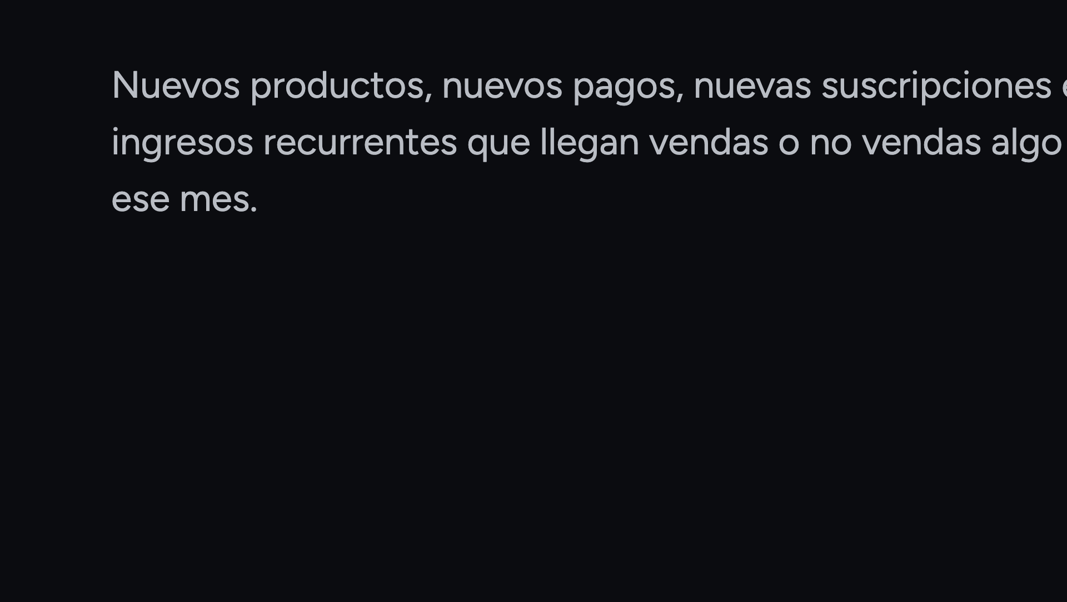

Notes:
Marca el encuadre: una empresa con historial y un plan que arranca desde cero hoy. Veinte segundos y sigue.

Slide 2


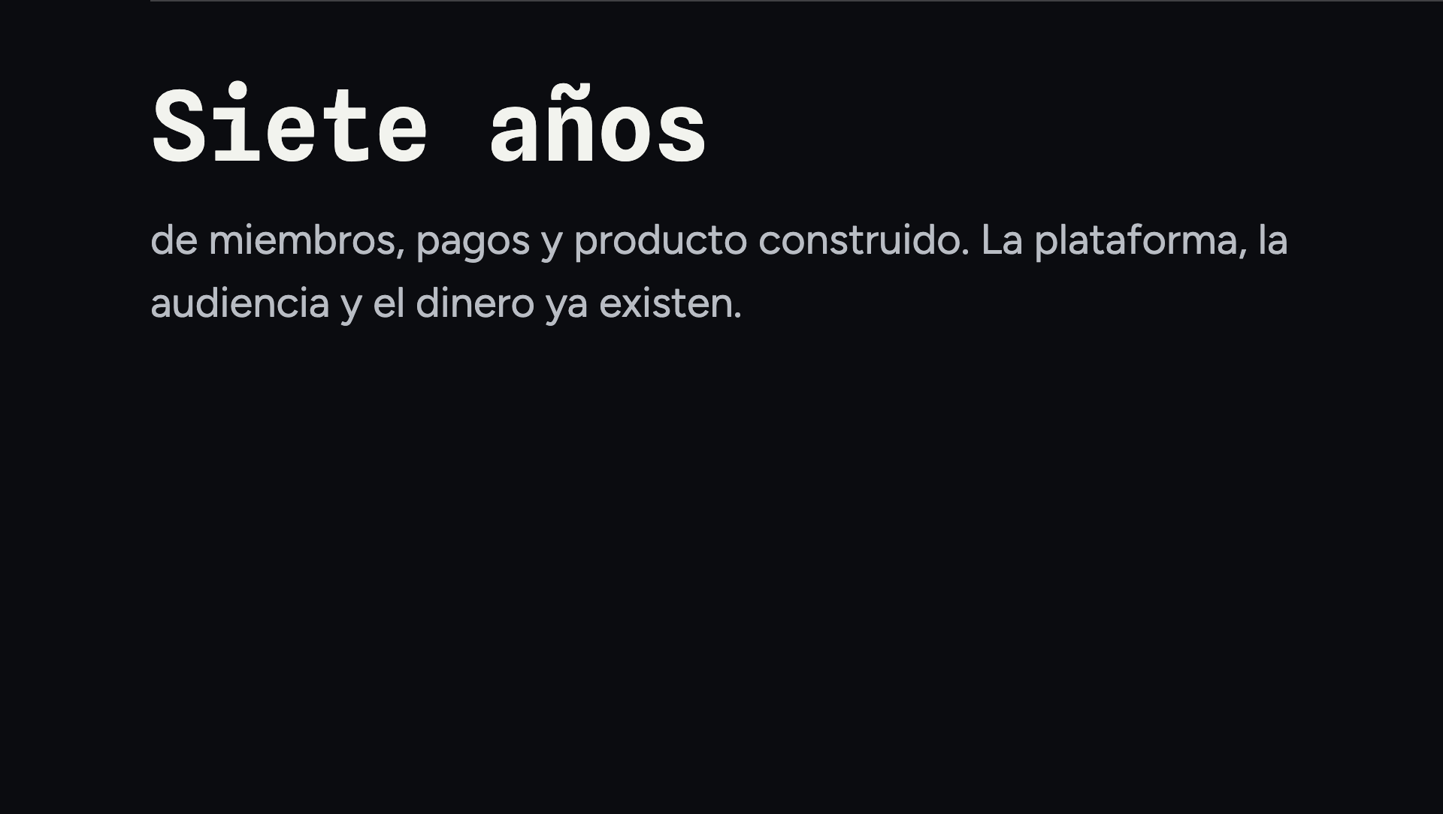
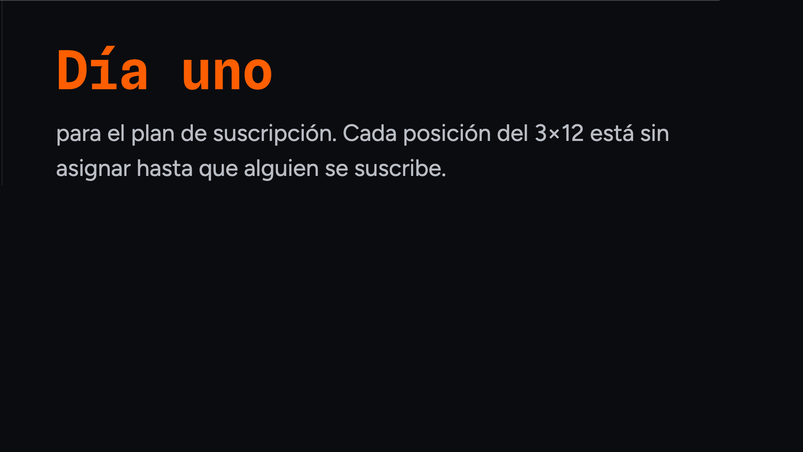
Notes:
Todo el argumento en una diapositiva. El historial a la izquierda, el arranque limpio a la derecha.

Slide 3
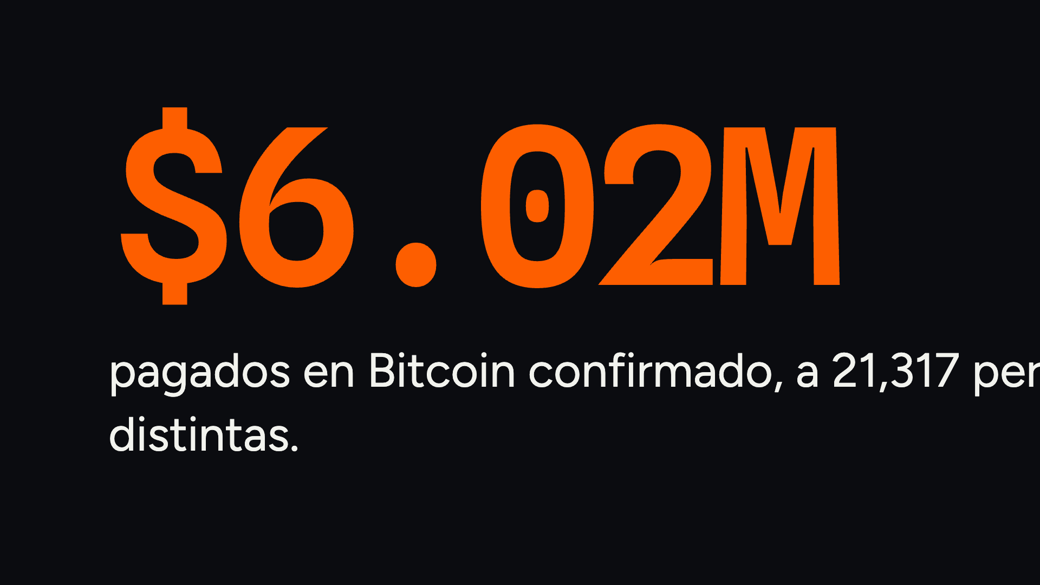

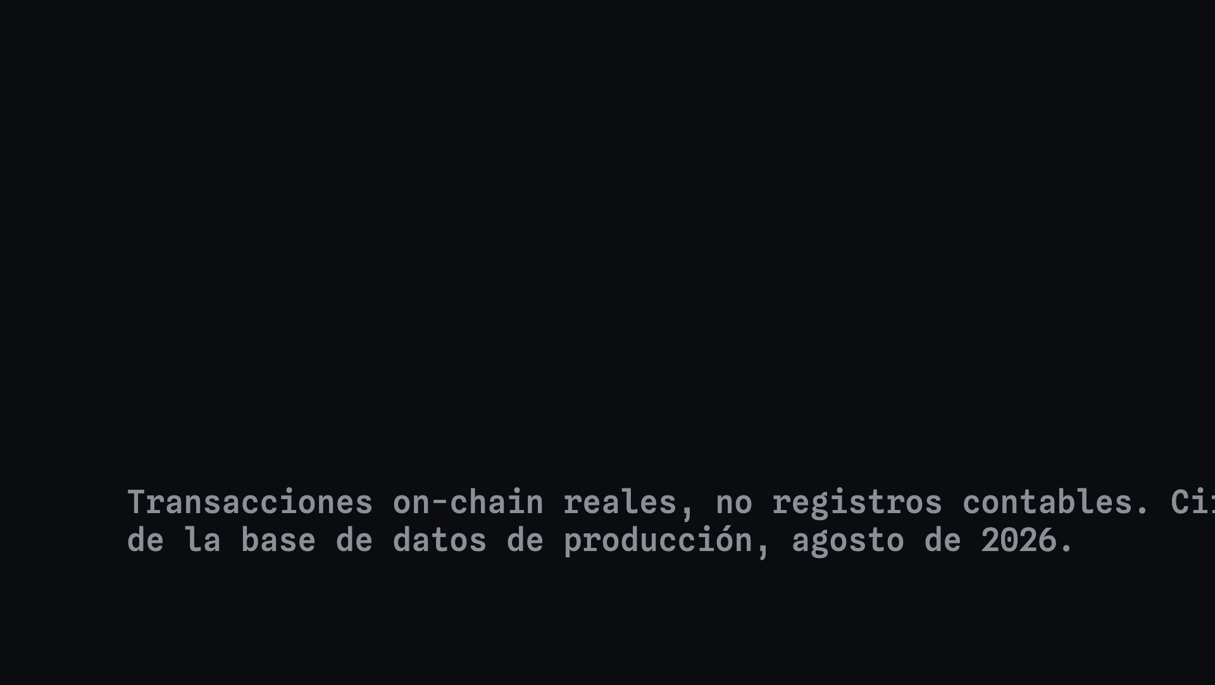
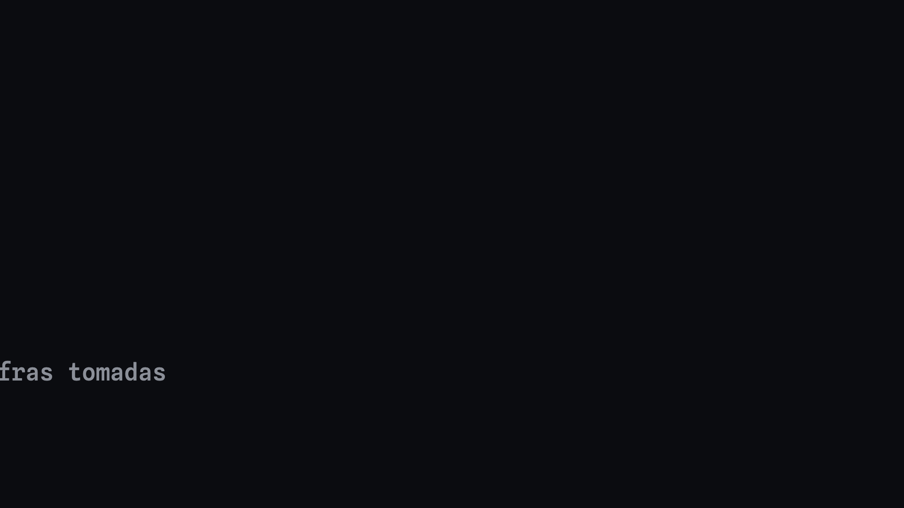
Notes:
Dilo sin adornos: este dinero salió de la empresa y llegó a las billeteras de los miembros. On-chain, verificable.

Slide 4
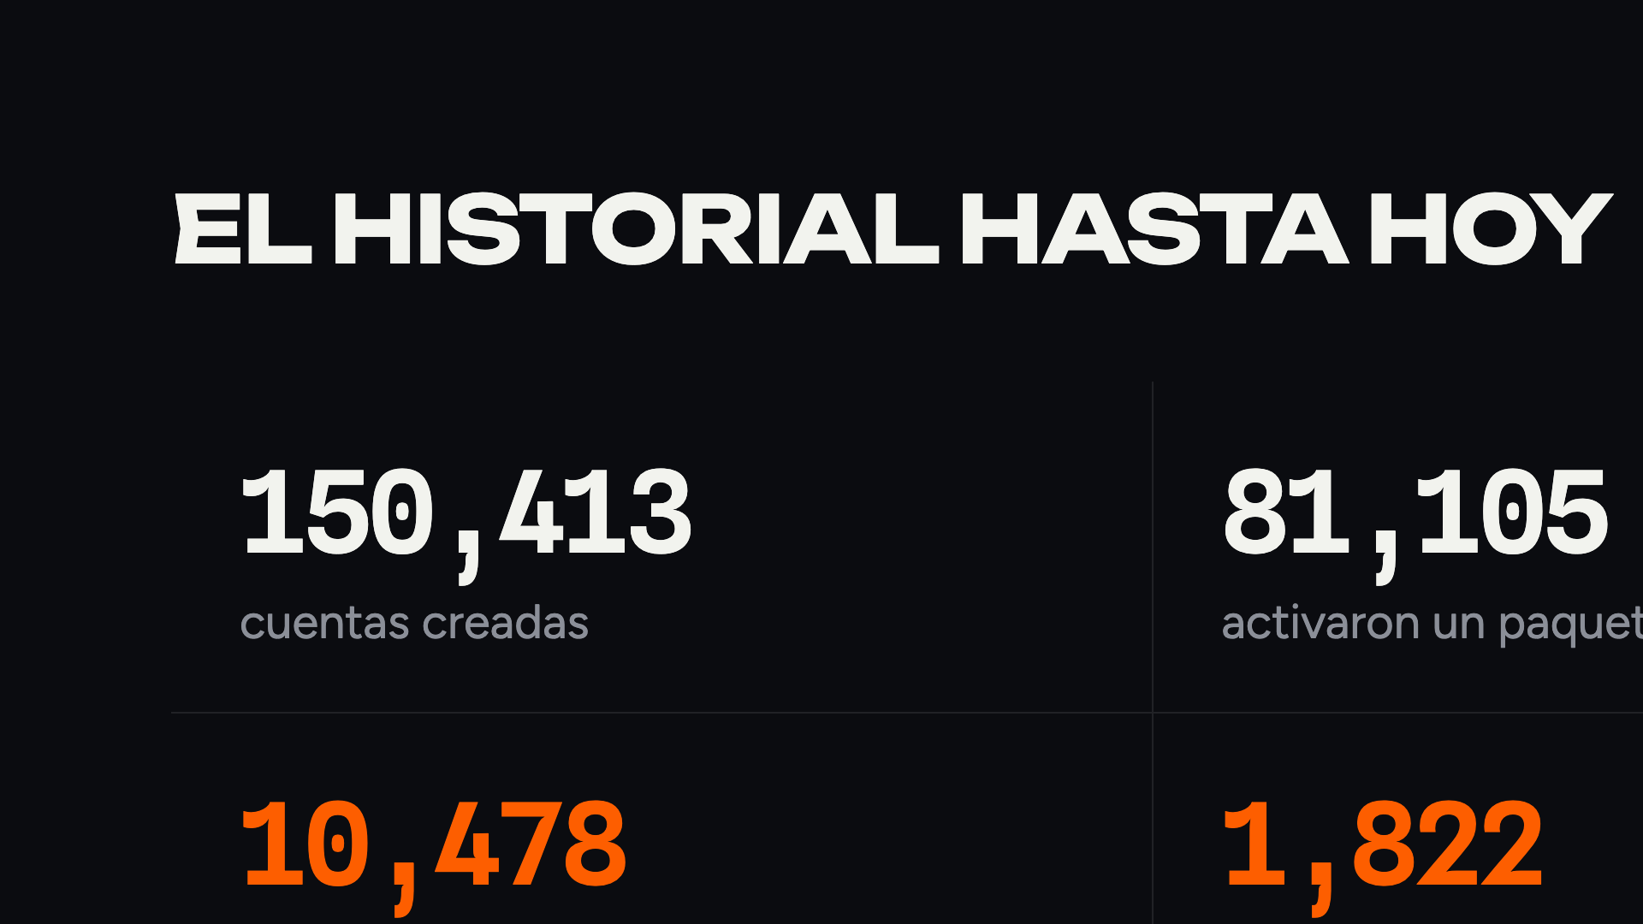
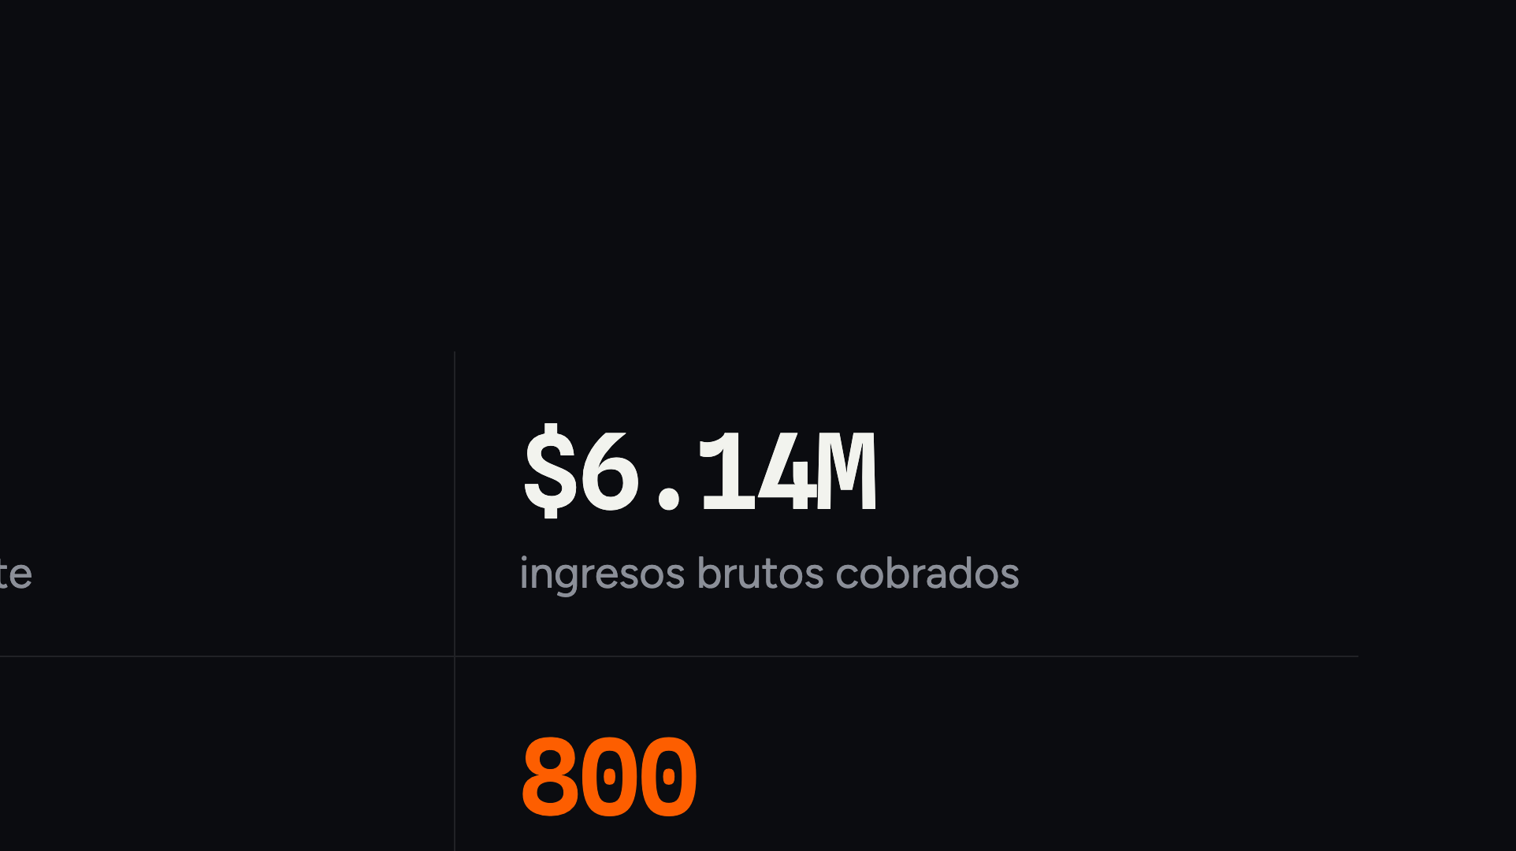
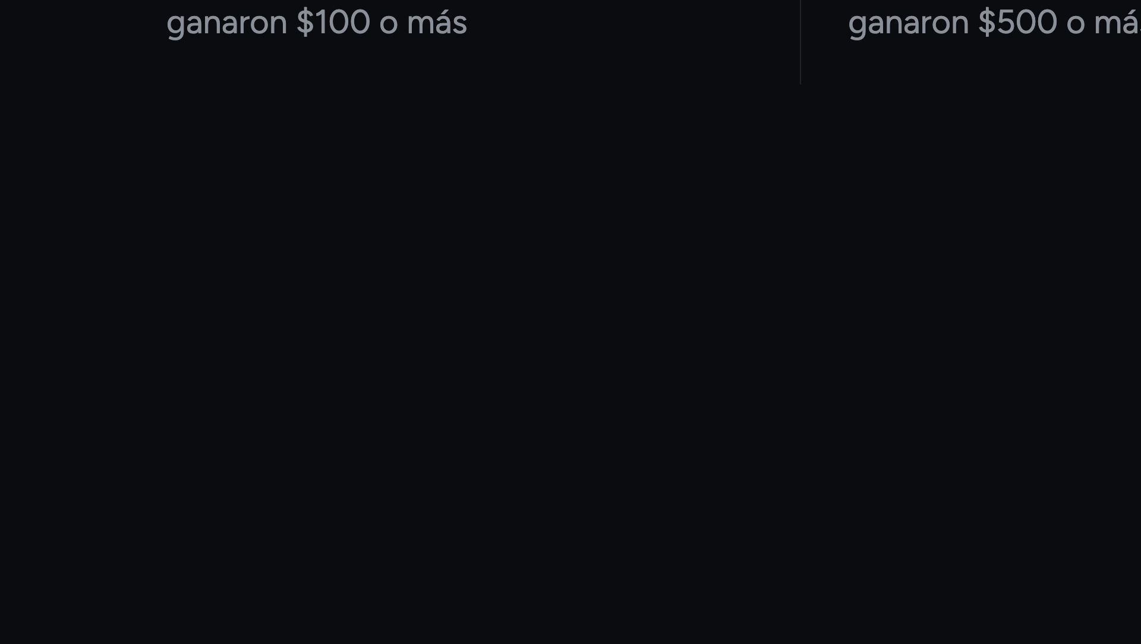
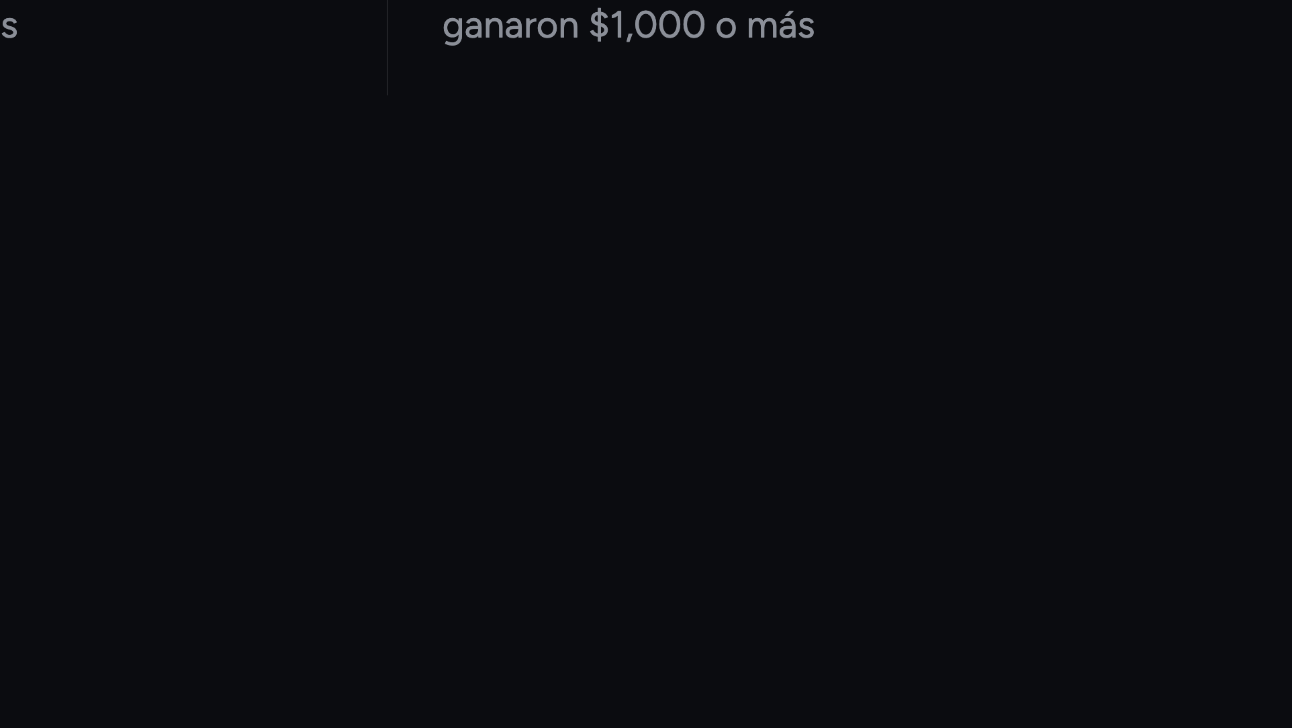
Notes:
Cuatro números. No los leas todos: señala cuentas y activaciones, y deja que el público lea el resto.

Slide 5


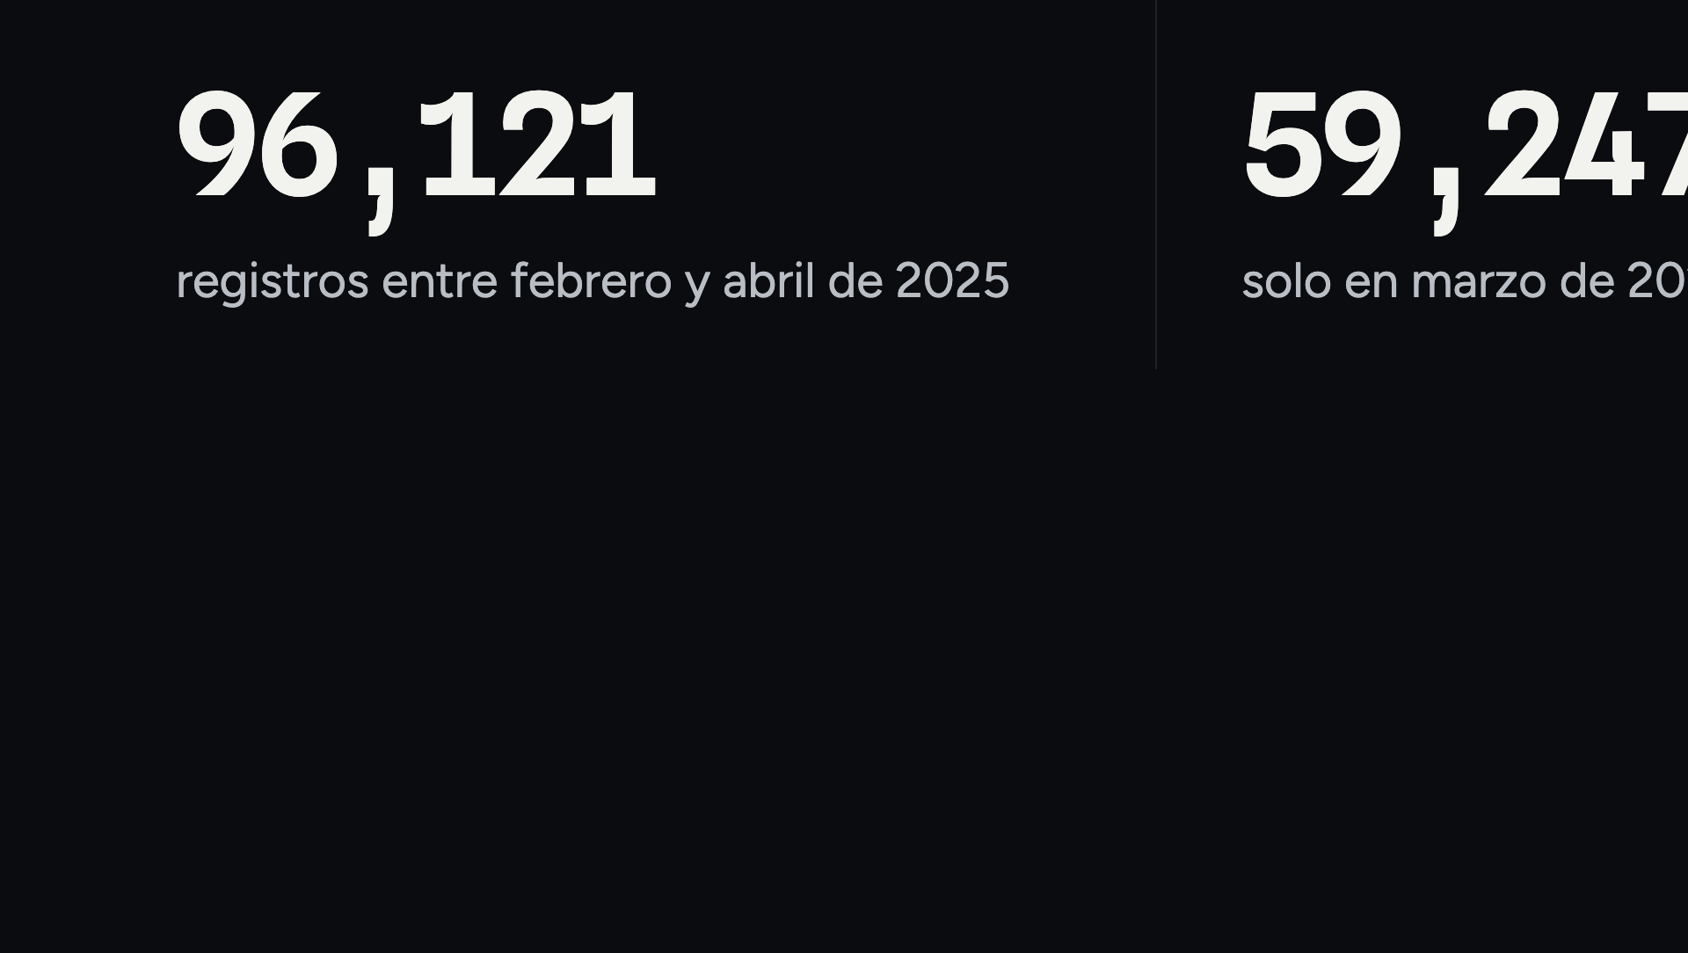
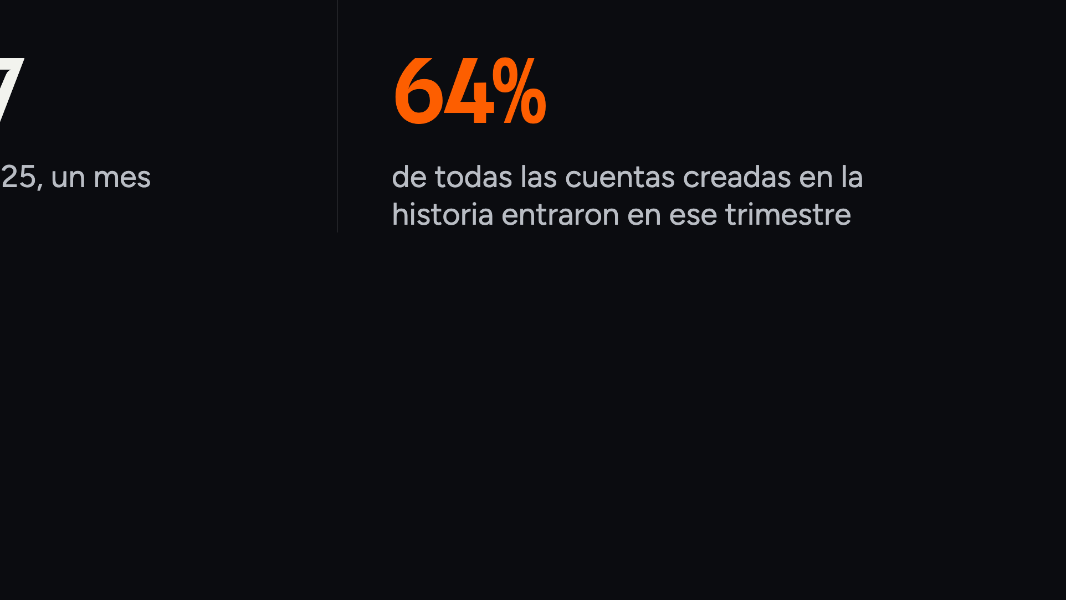
Notes:
La pregunta de la demanda ya está respondida. Cuando la oferta fue la correcta, 96,000 personas entraron en noventa días.

Slide 6

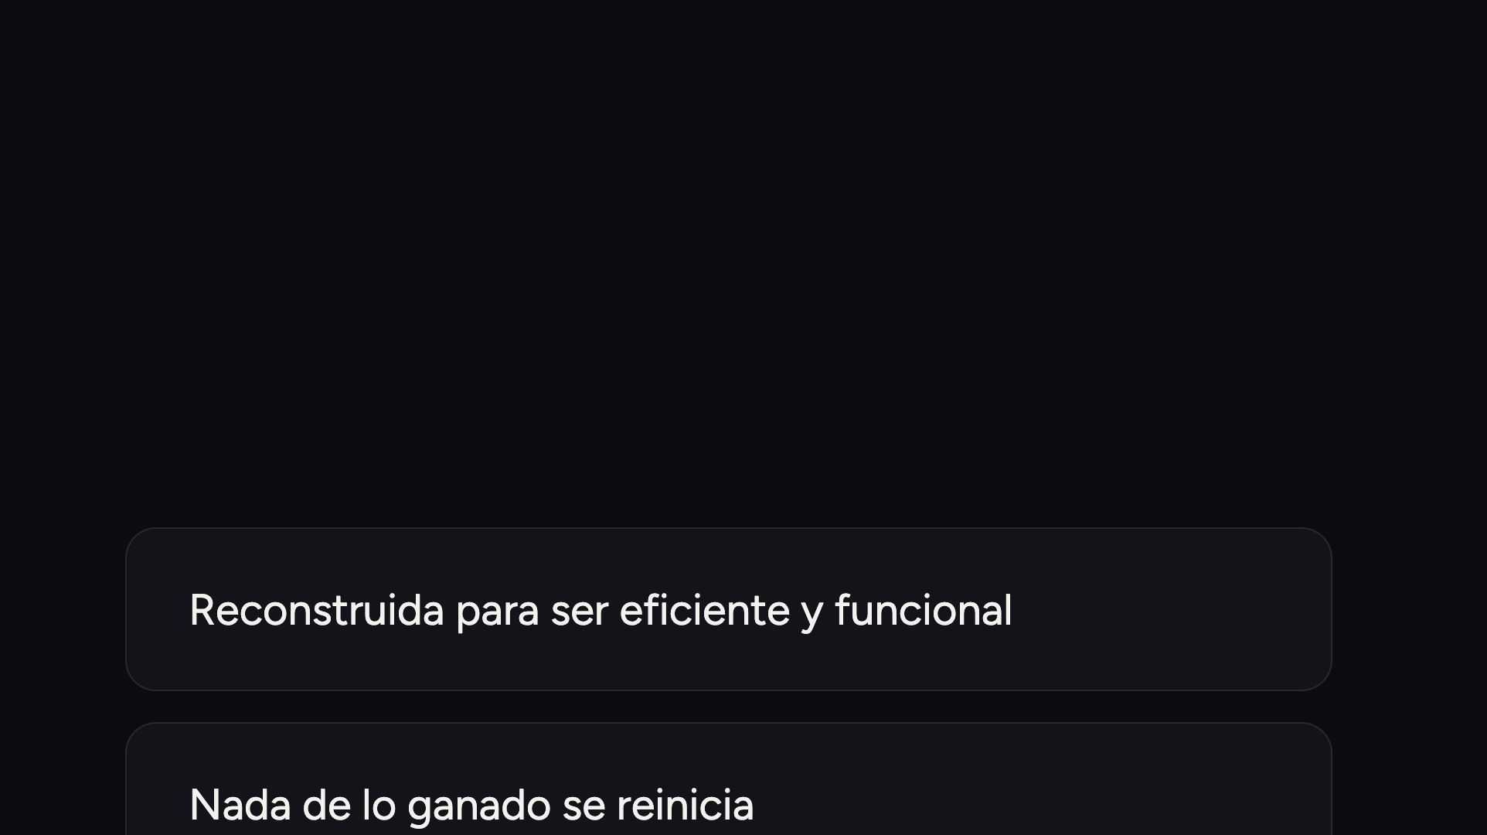
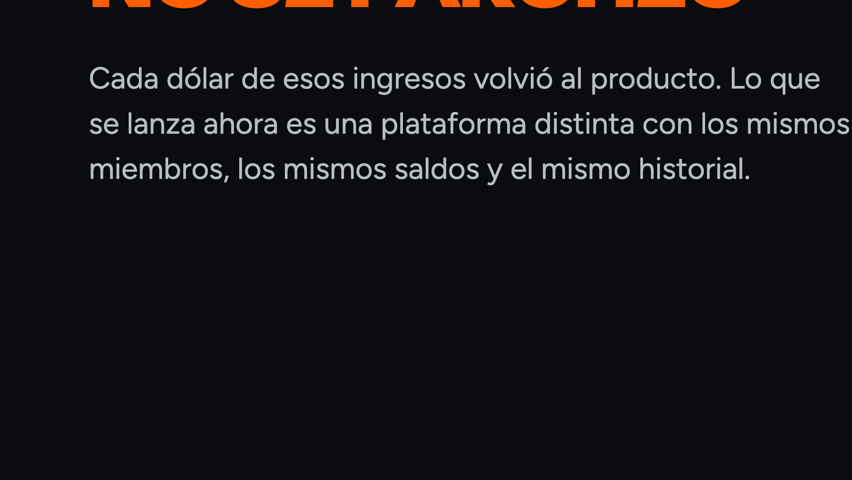
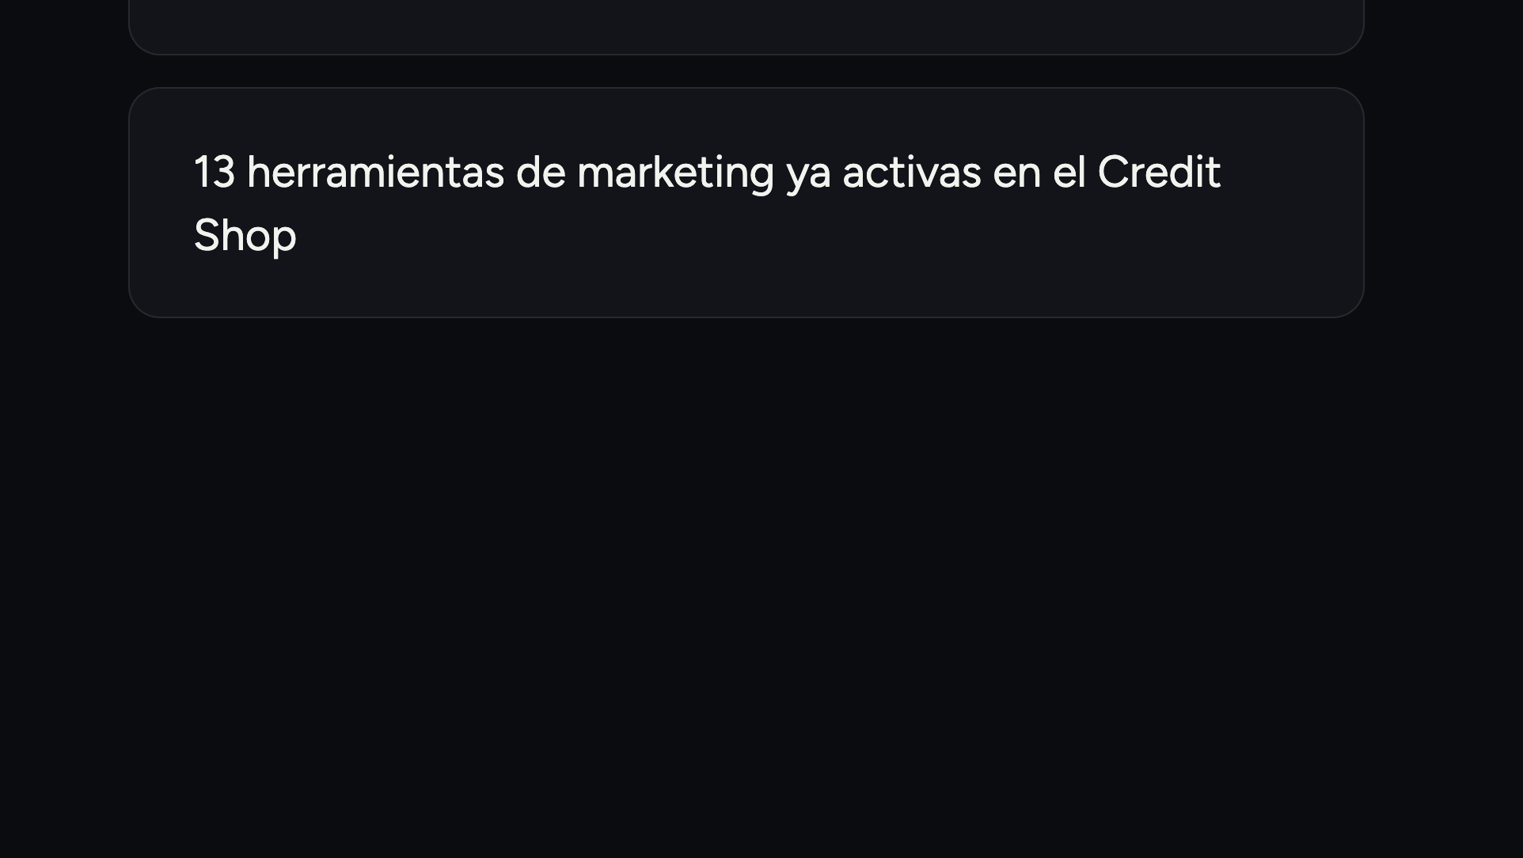
Notes:
A dónde fueron los ingresos. La plataforma se reconstruyó, no se parcheó. Nada de lo que alguien ganó se reinició.

Slide 7




Notes:
Separador de sección. Primero el producto, después el dinero.

Slide 8
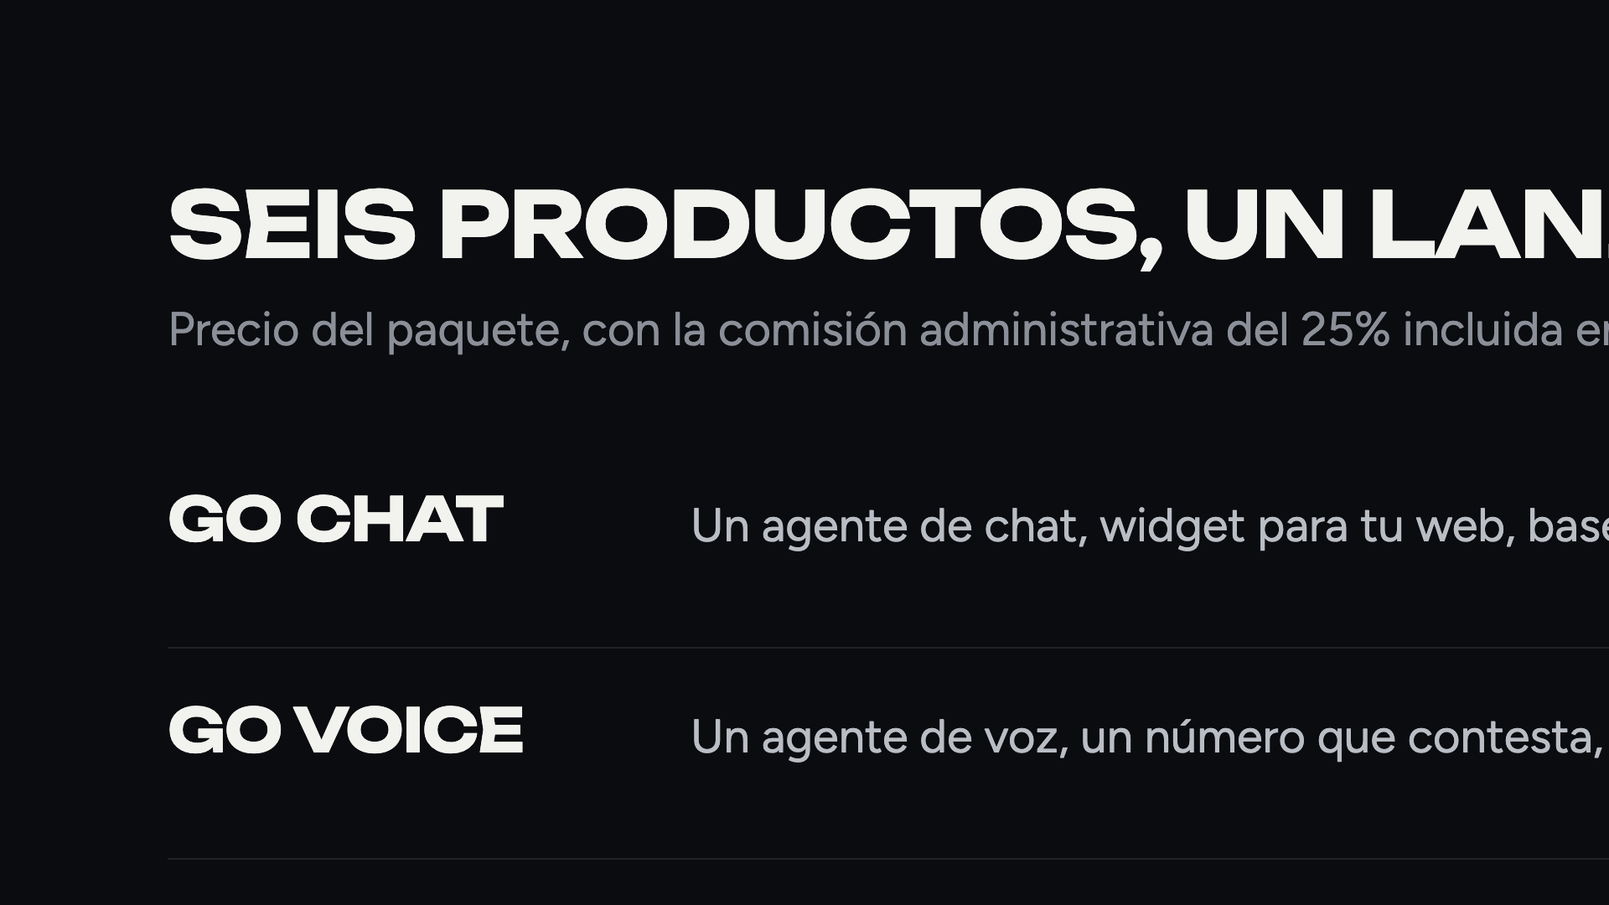
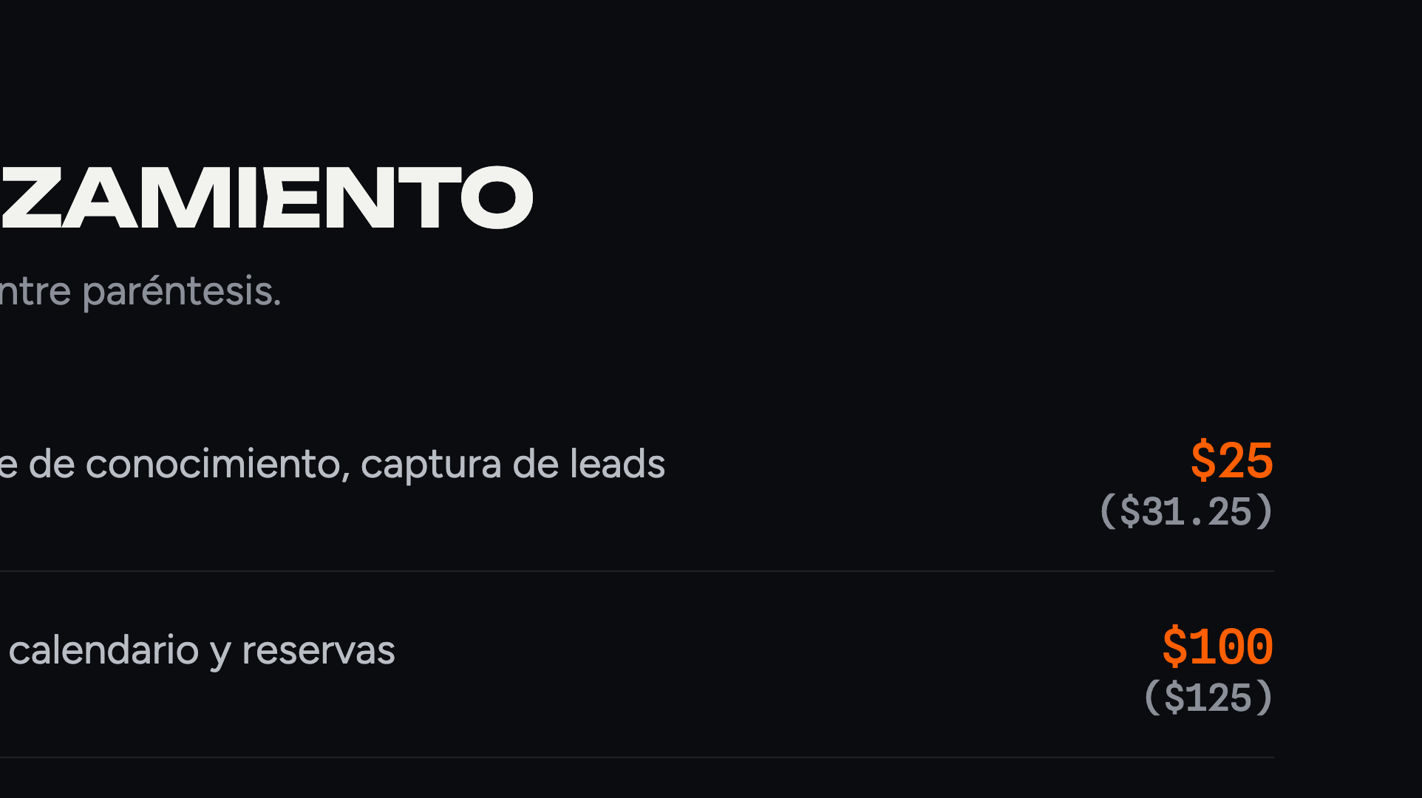
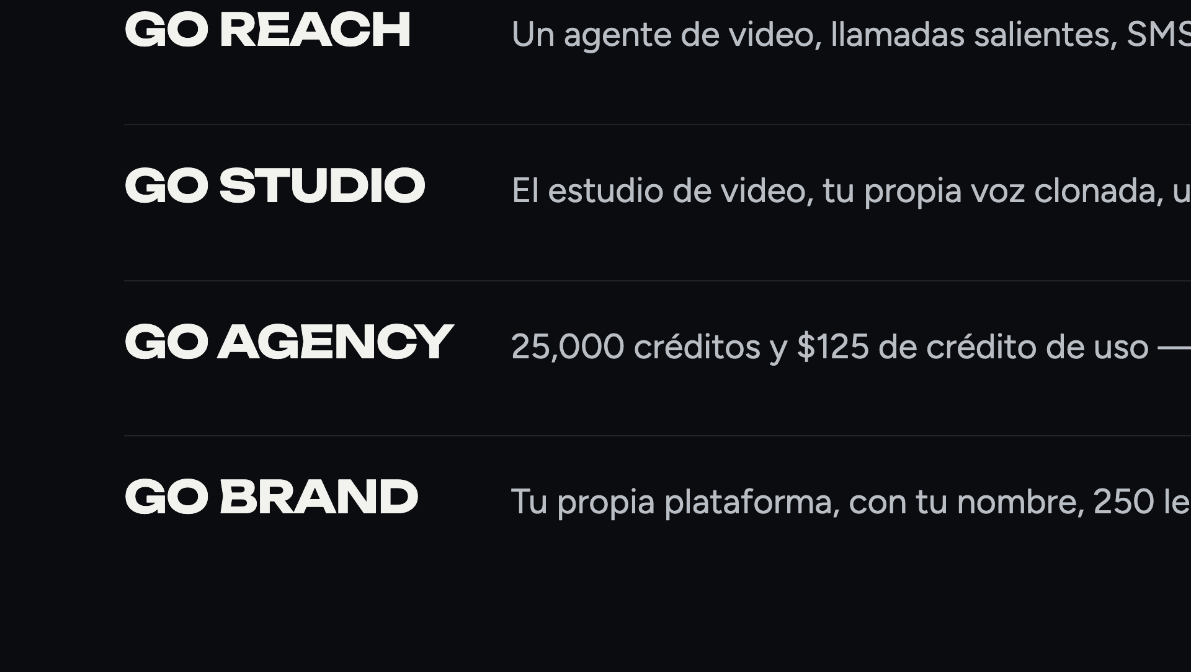
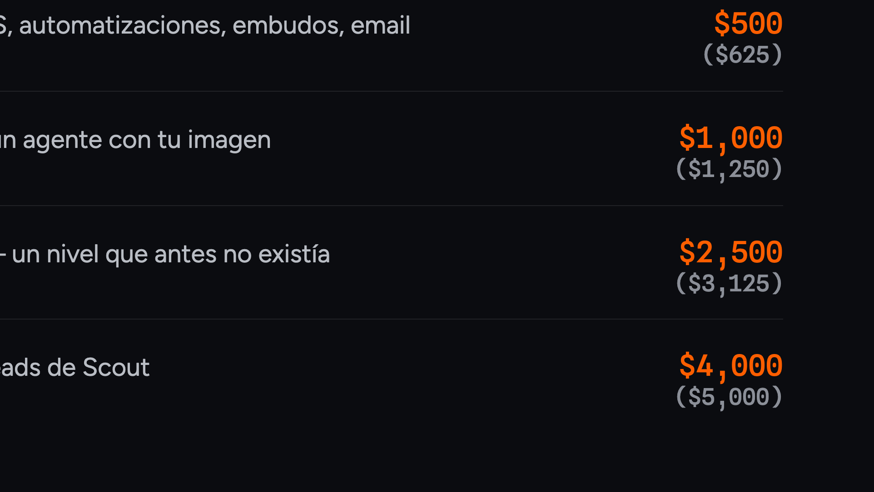
Notes:
Lee los nombres de los productos, no las listas de funciones. El público lee más rápido de lo que hablas.

Slide 9
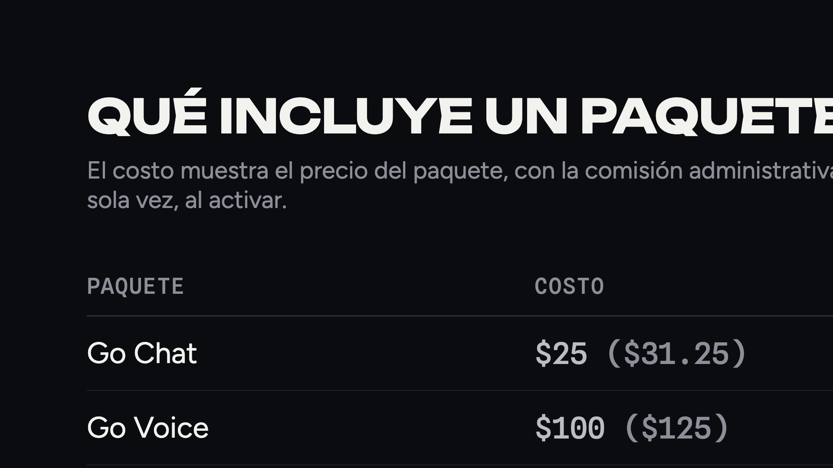
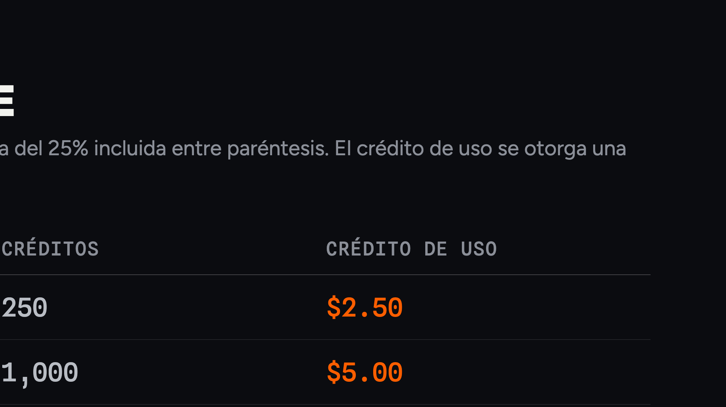
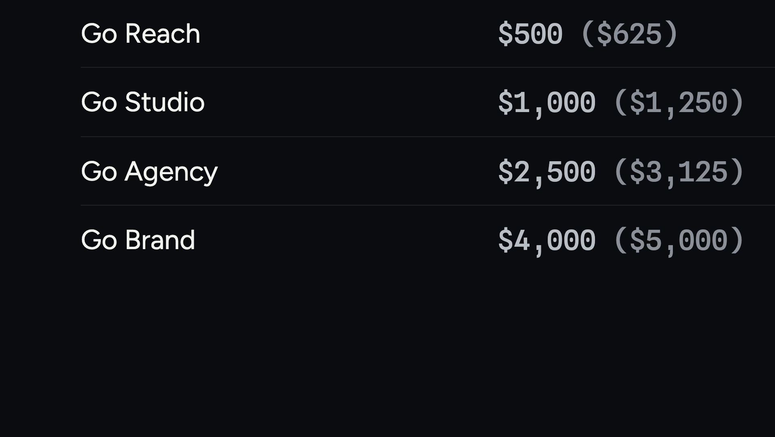
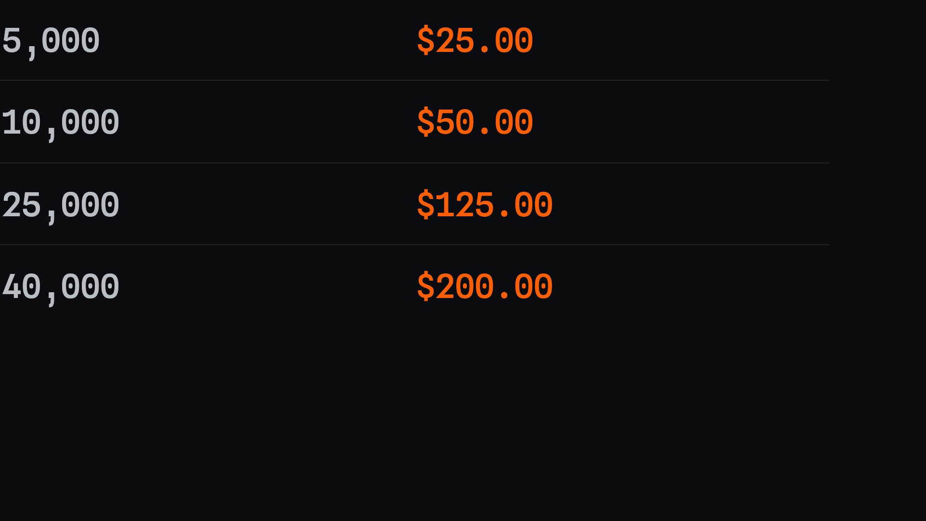
Notes:
Cada paquete trae créditos y un crédito de uso único. Los créditos son la forma de pagar las herramientas.

Slide 10

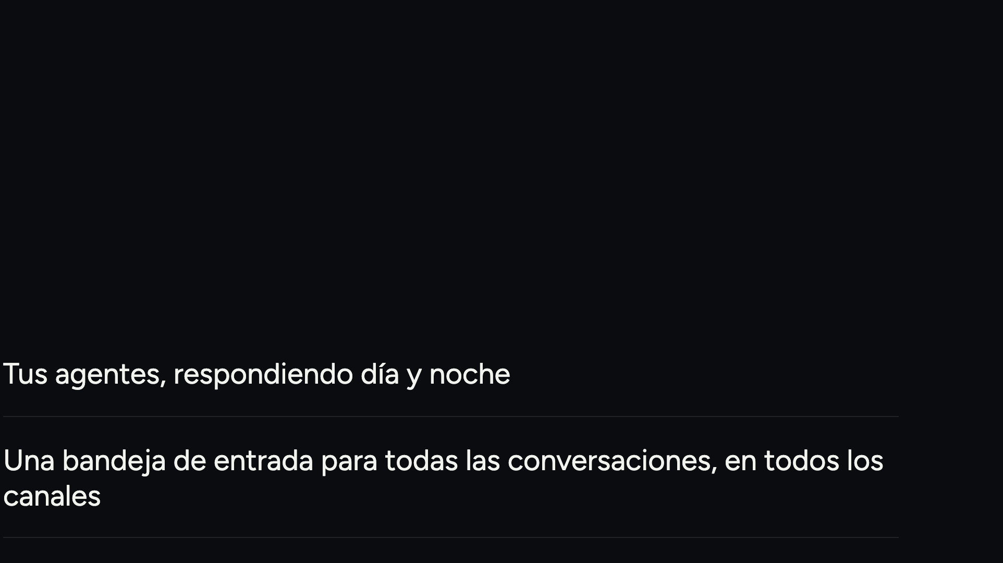
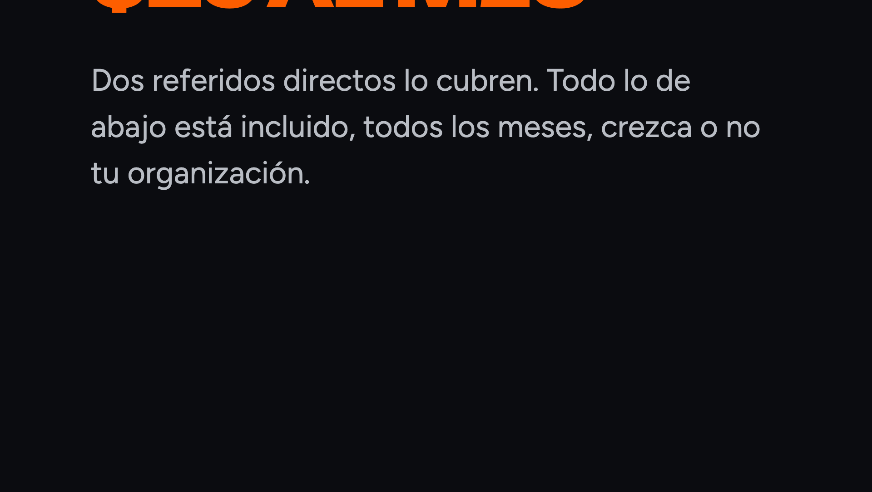
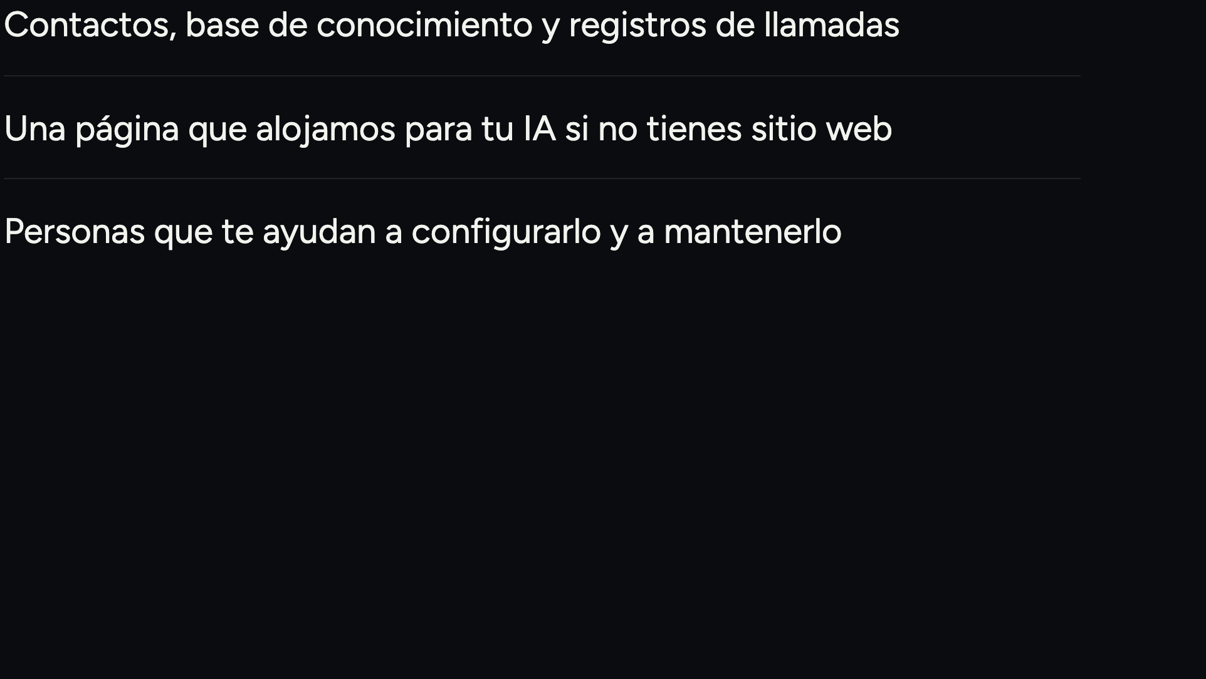
Notes:
Este es el producto recurrente. Veinticinco dólares al mes, y vale el dinero por sí solo.

Slide 11

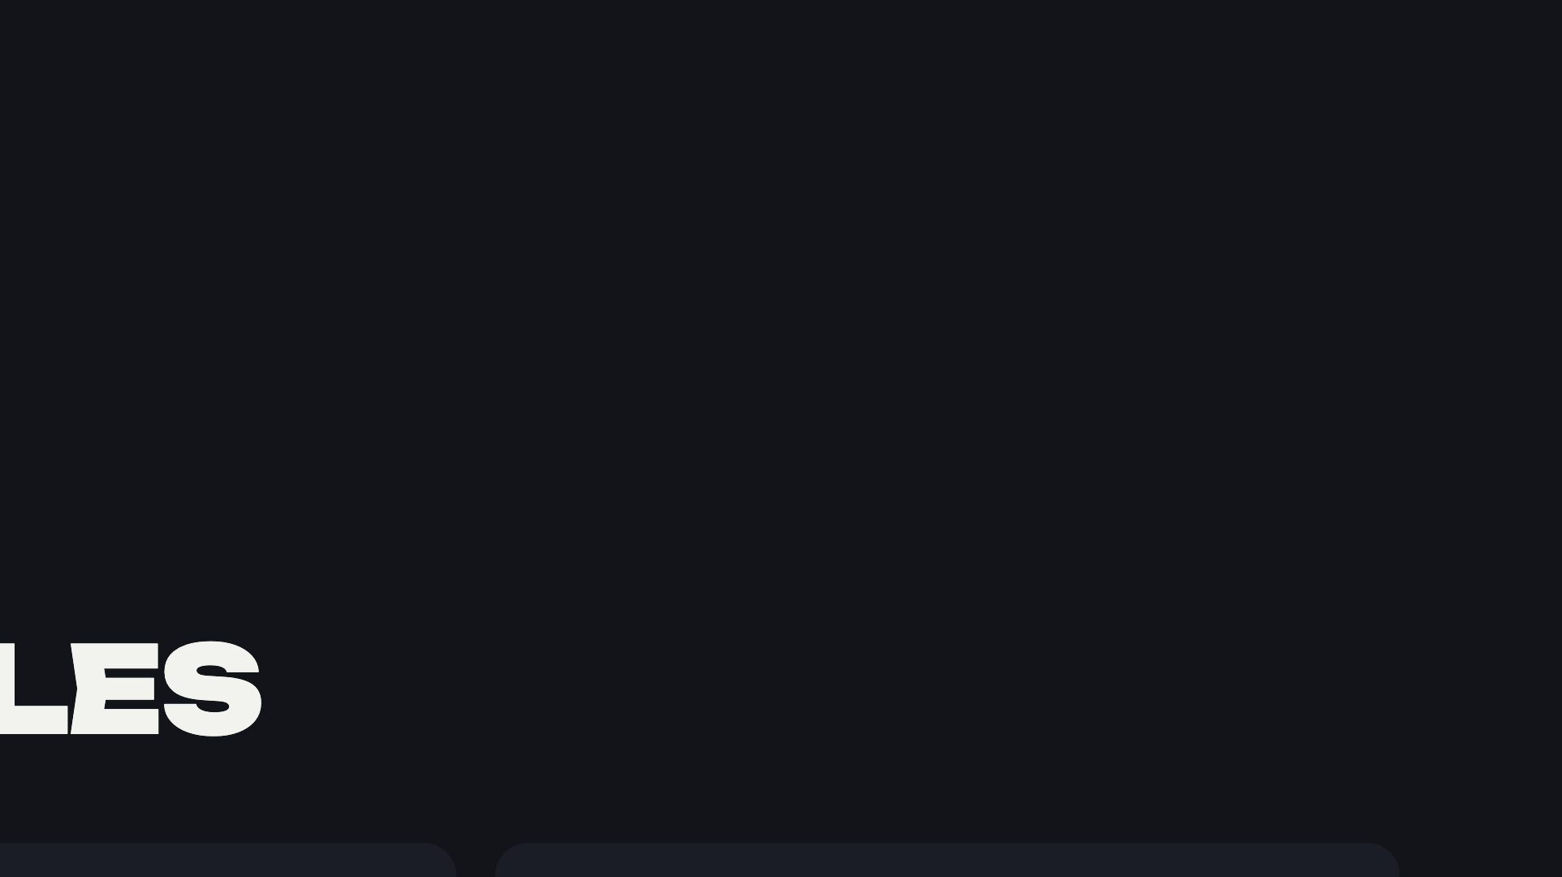
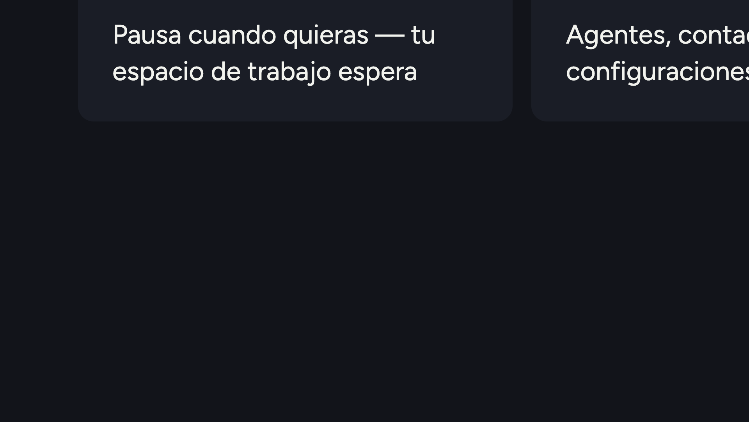
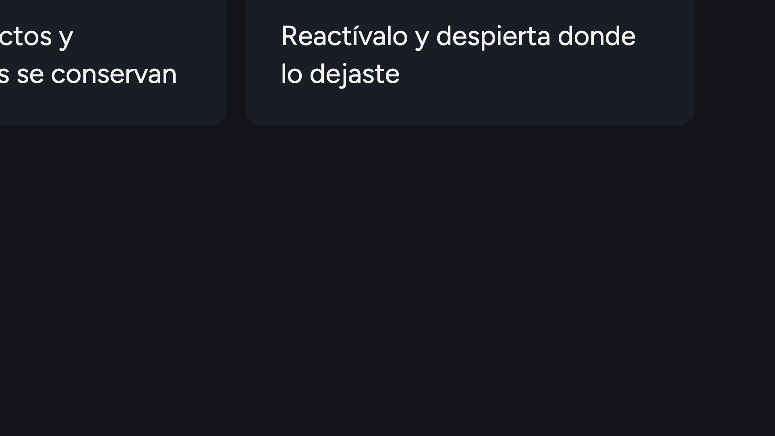
Notes:
Elimina la mayor objeción a una suscripción. No se pierde nada cuando la vida se complica.

Slide 12


Notes:
Separador de sección. Ahora, el dinero.

Slide 13
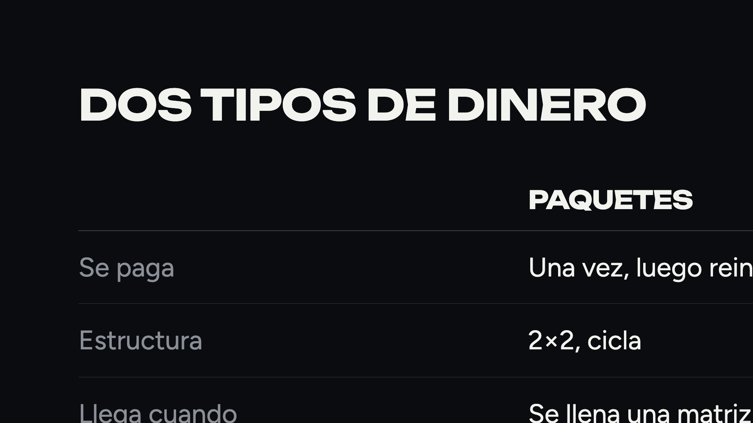
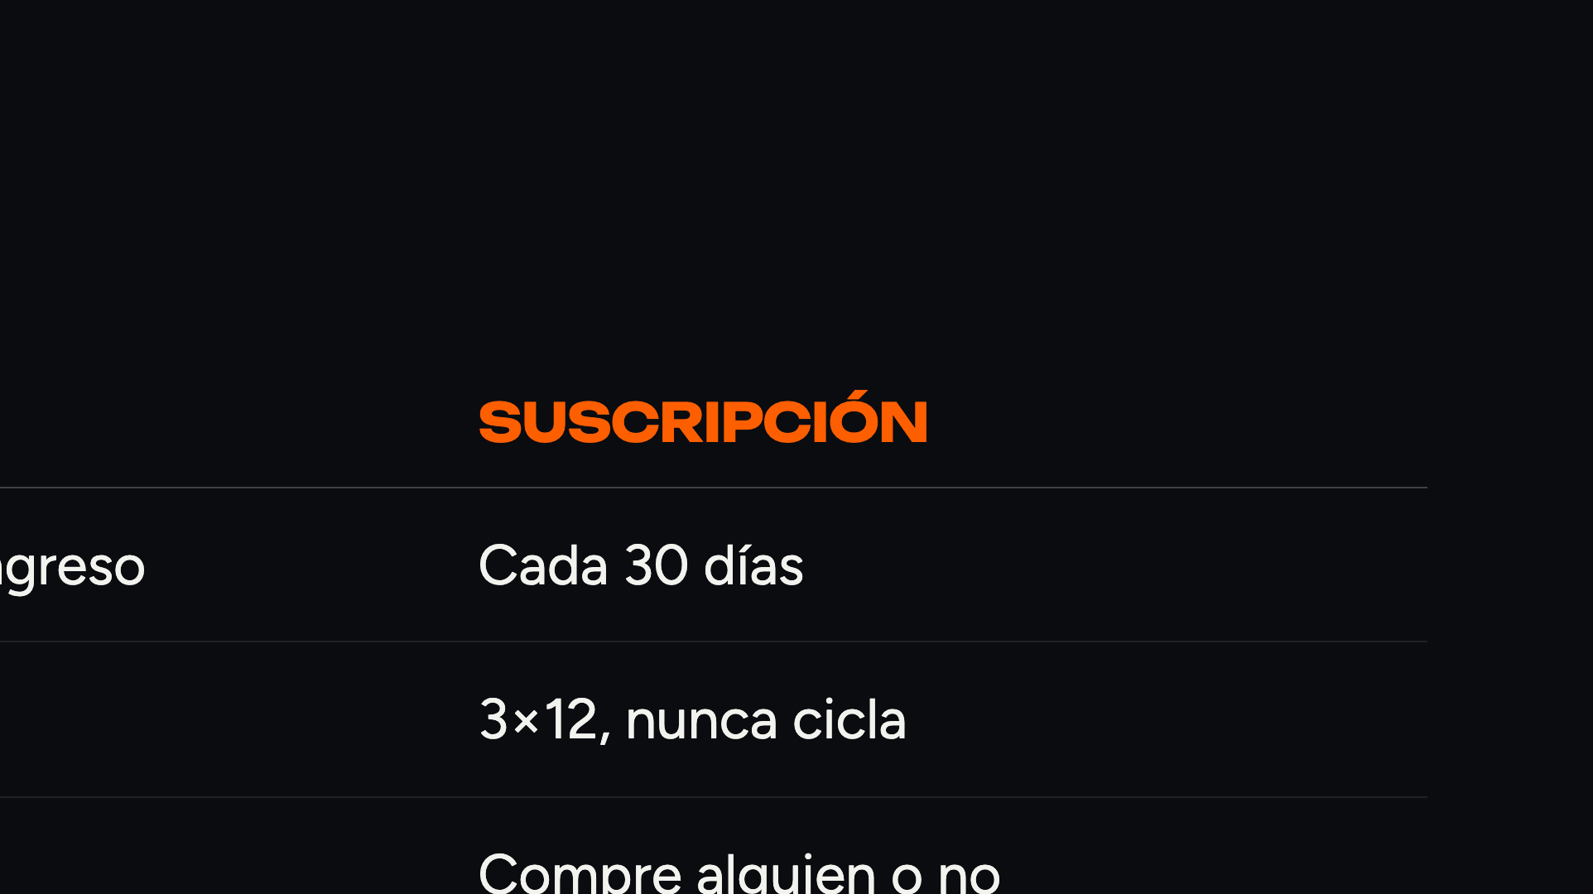
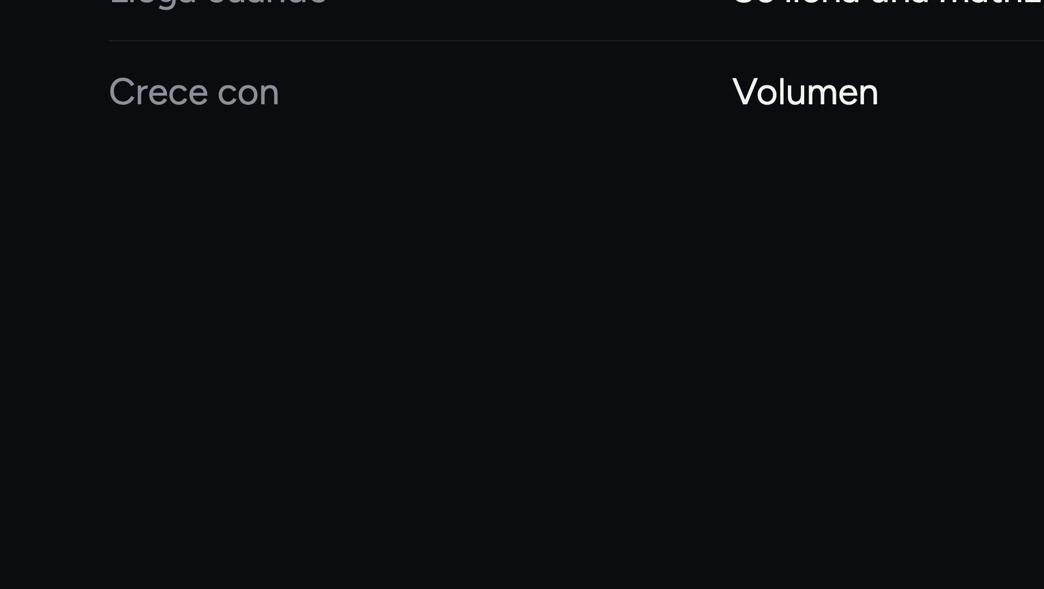
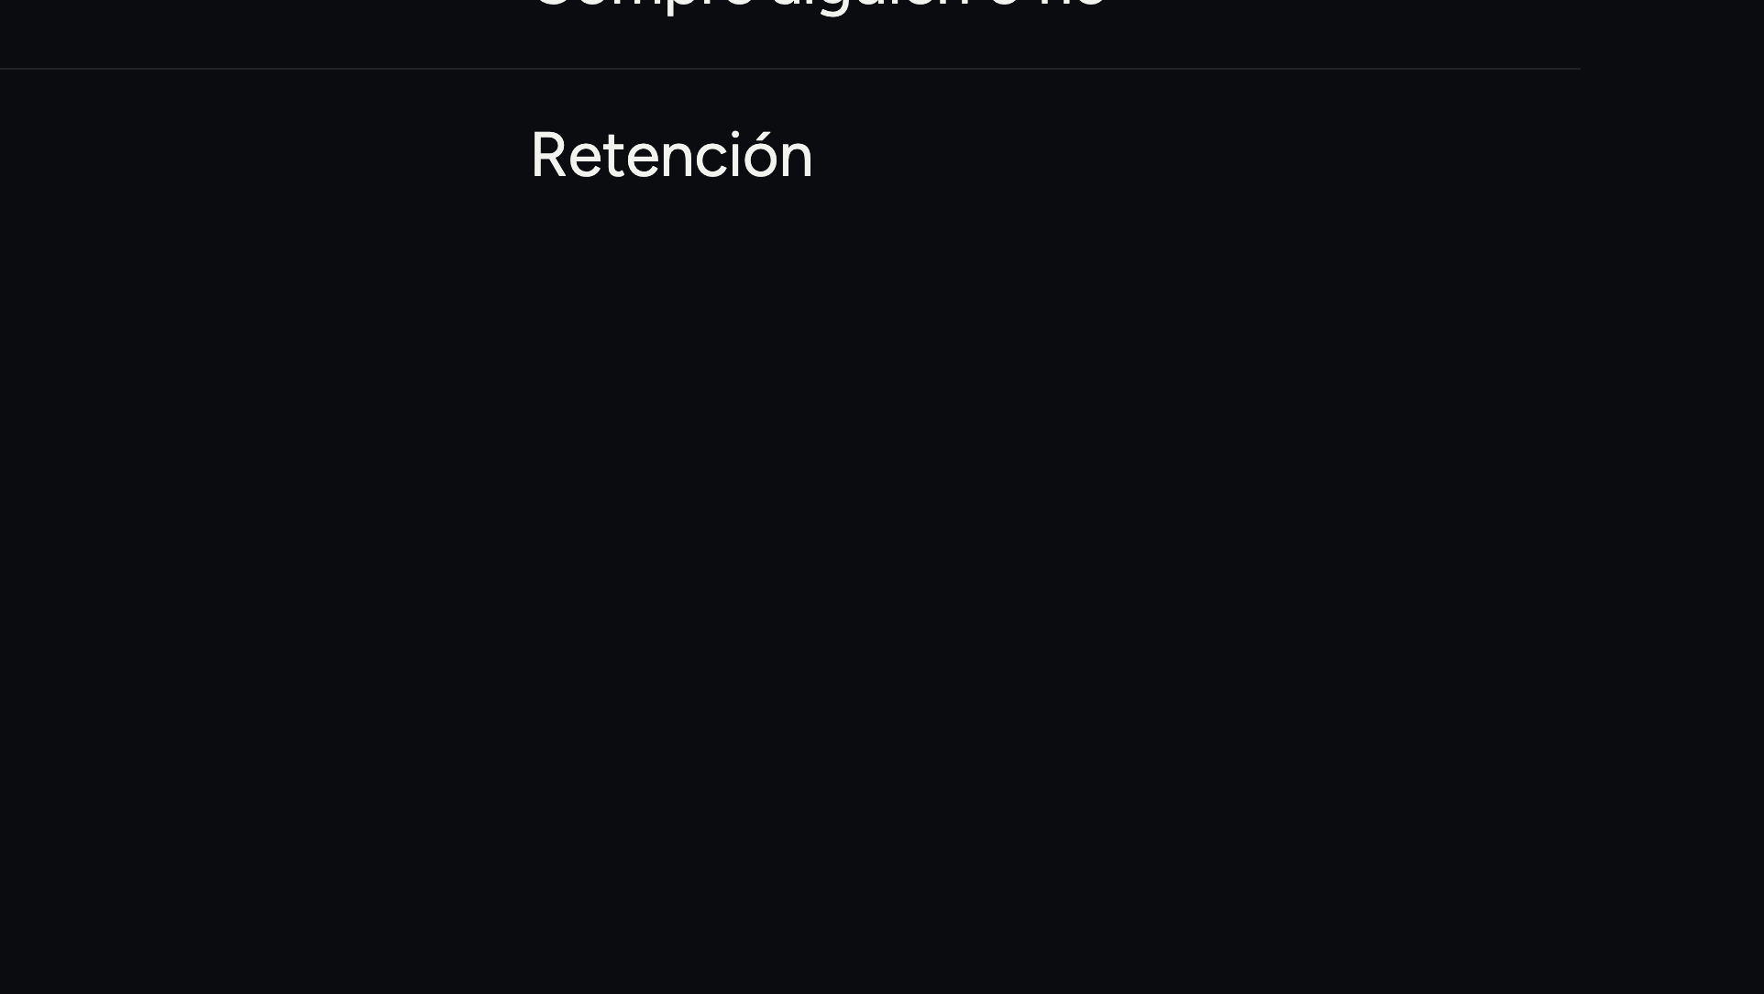
Notes:
La columna vertebral de todo el plan. Paquetes y suscripción son máquinas distintas con combustible distinto.

Slide 14

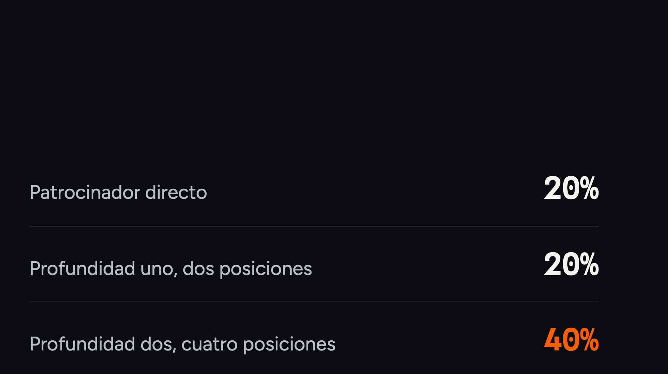
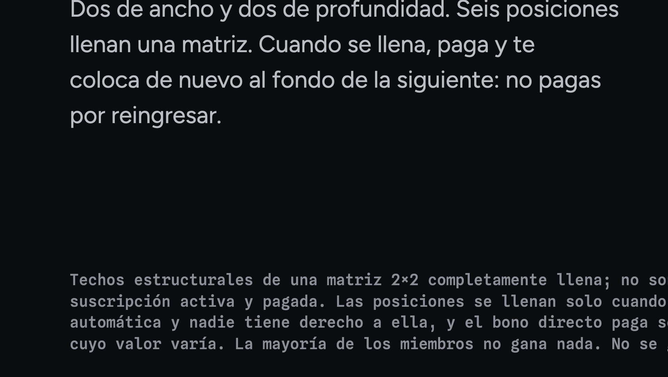
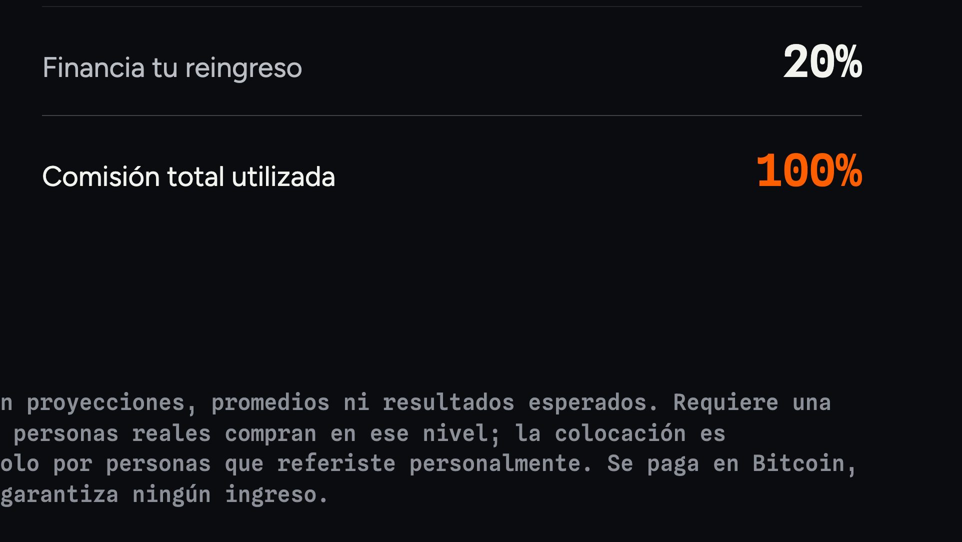
Notes:
Seis posiciones llenan una matriz. Veinte por ciento al patrocinador, veinte en profundidad uno, cuarenta en profundidad dos, y el último veinte financia tu reingreso.

Slide 15
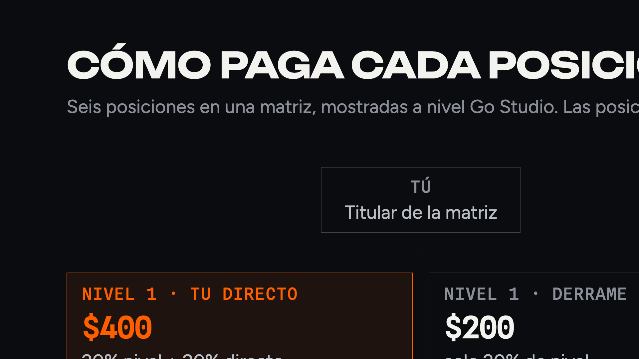
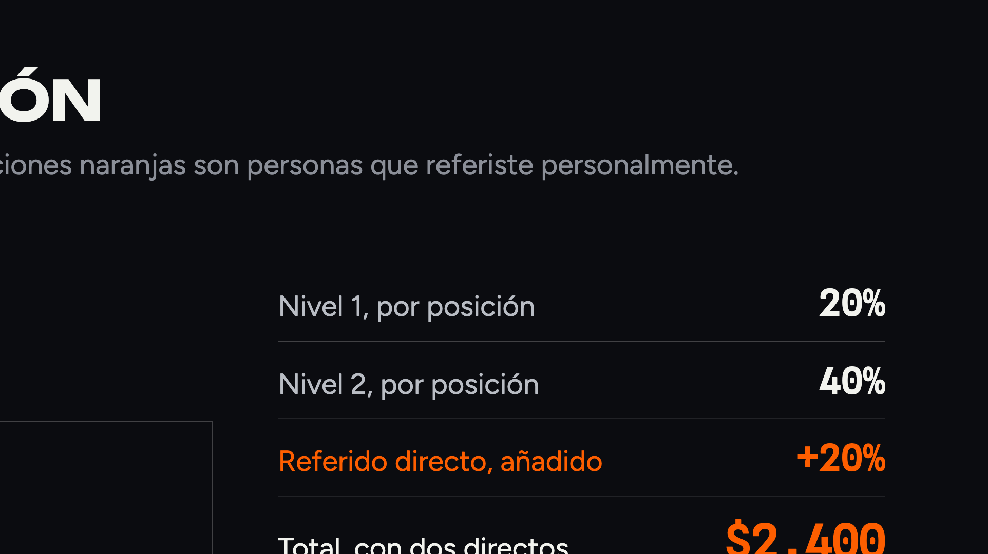
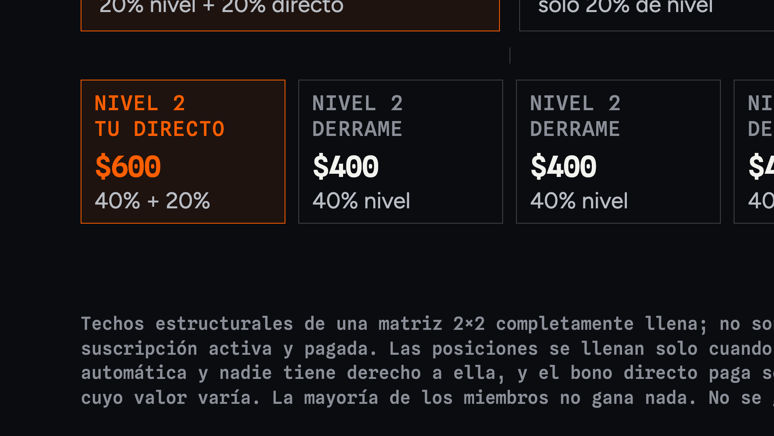
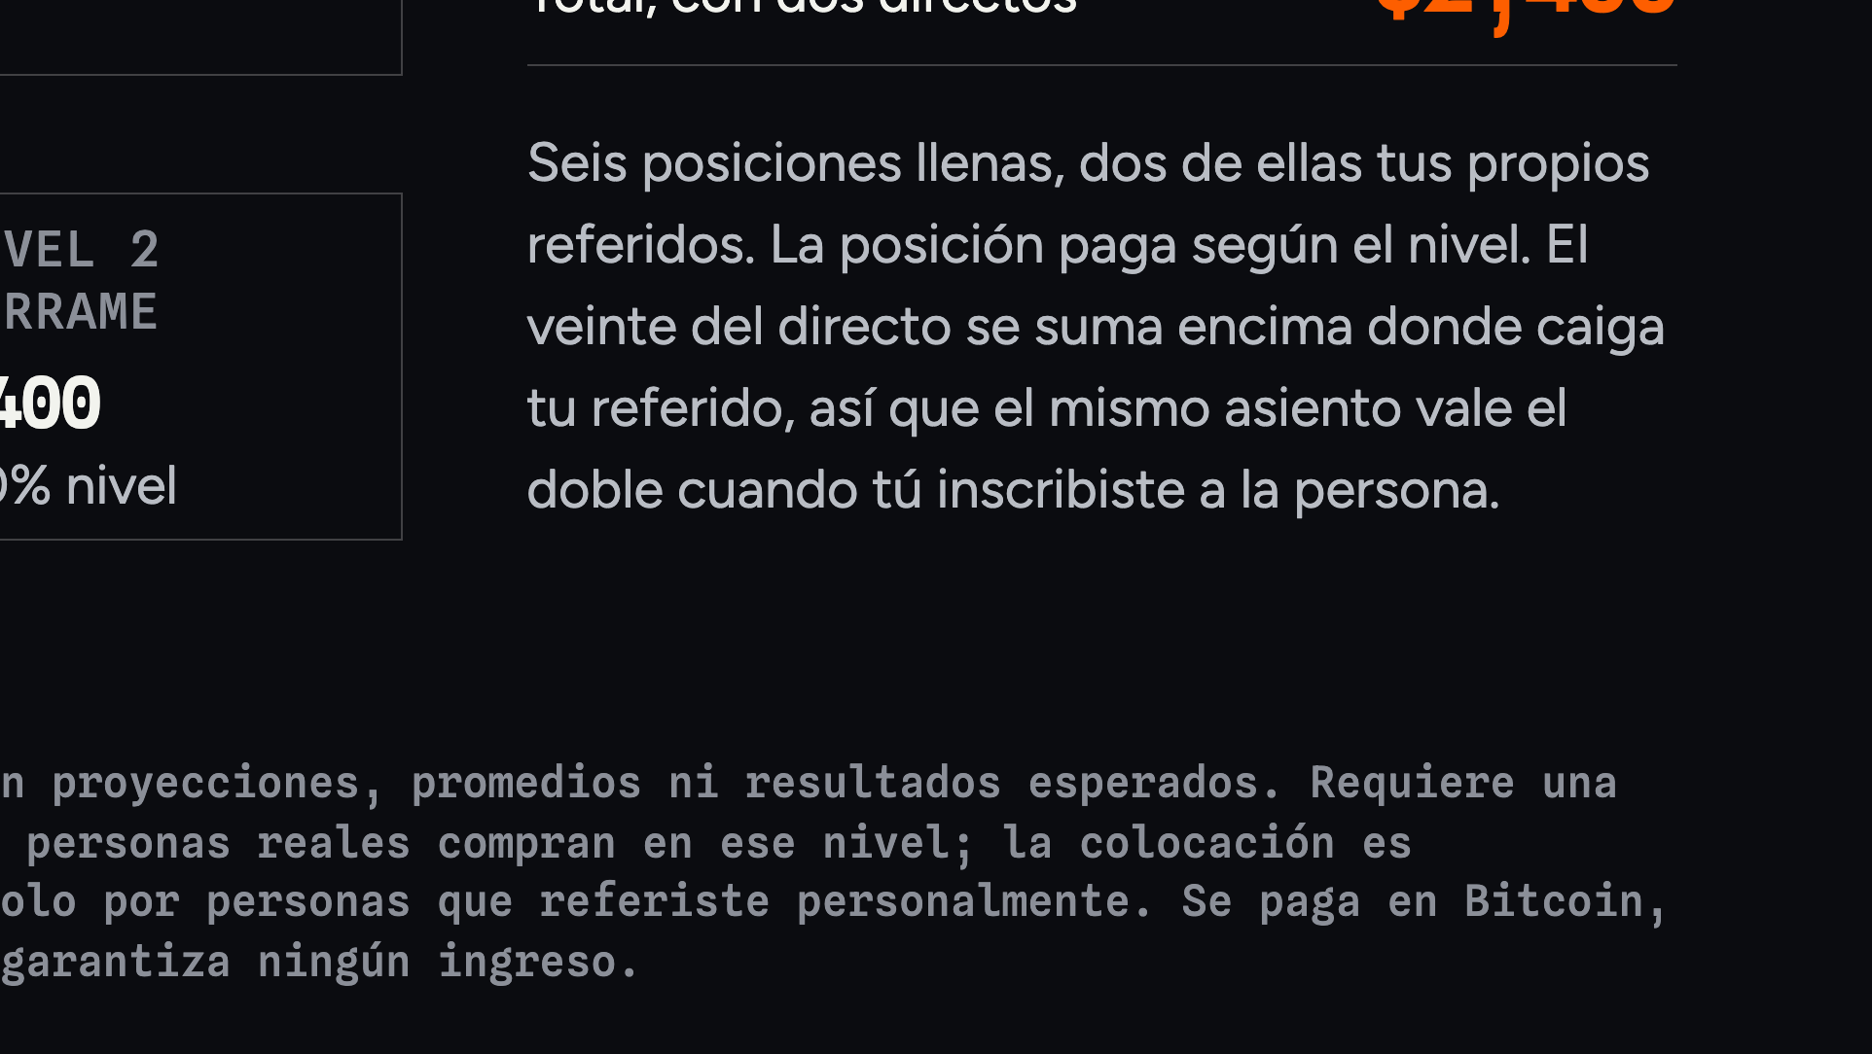
Notes:
Recorre el diagrama. Cada posición debajo de ti paga: veinte por ciento en el nivel uno, cuarenta en el nivel dos. La diferencia es quién la inscribió: si referiste tú a esa persona, además te llevas el veinte directo, así que un directo en el nivel uno paga cuarenta y un directo en el nivel dos paga sesenta. El derrame también paga, solo que paga únicamente la tarifa del nivel.

Slide 16
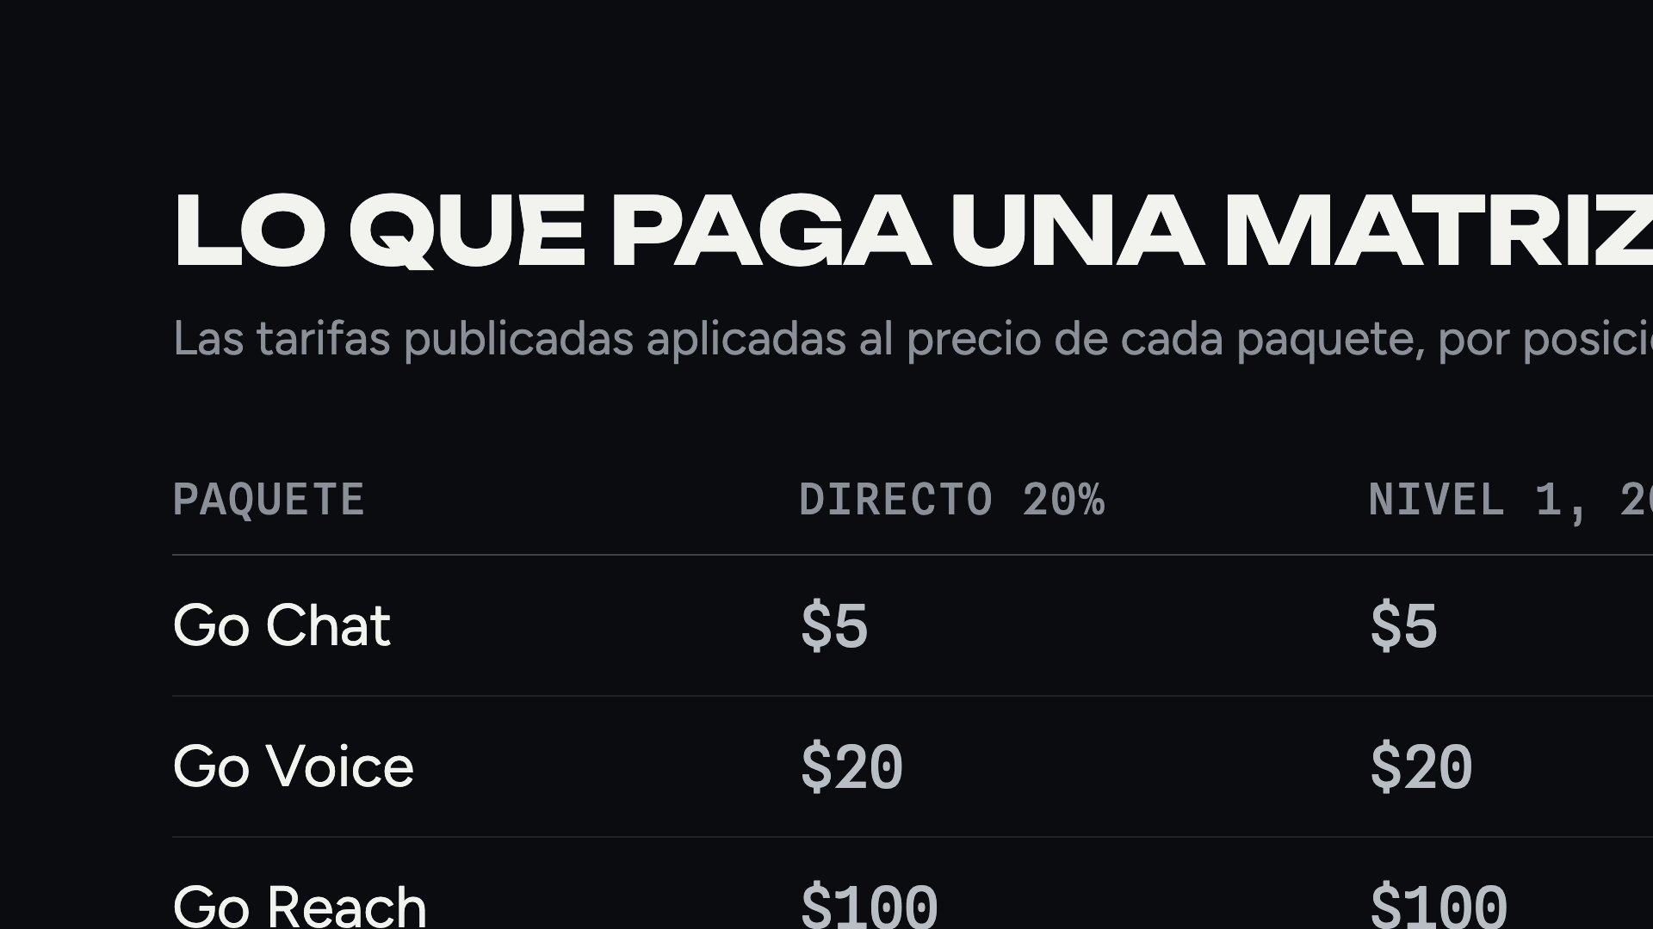
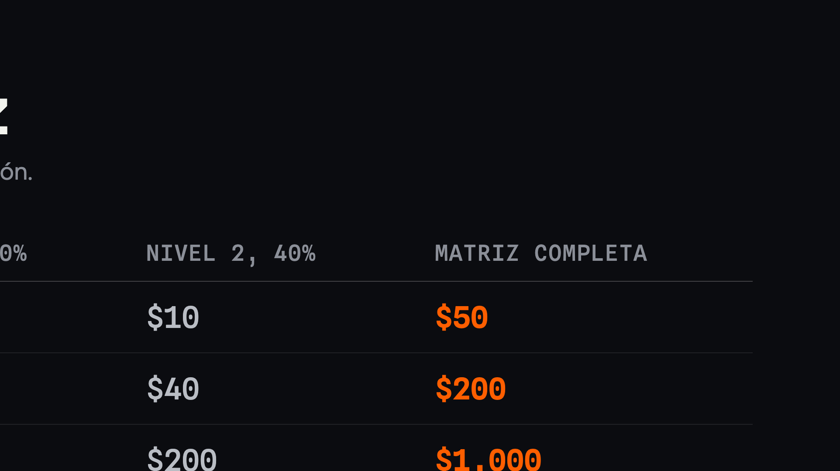
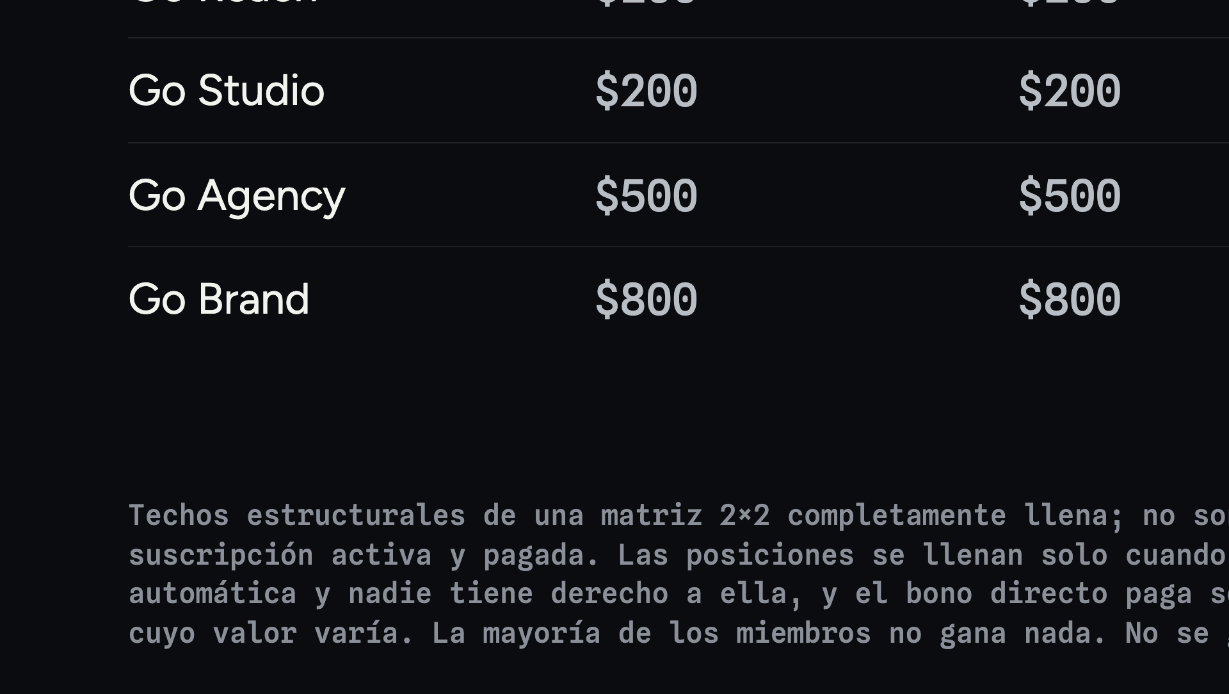
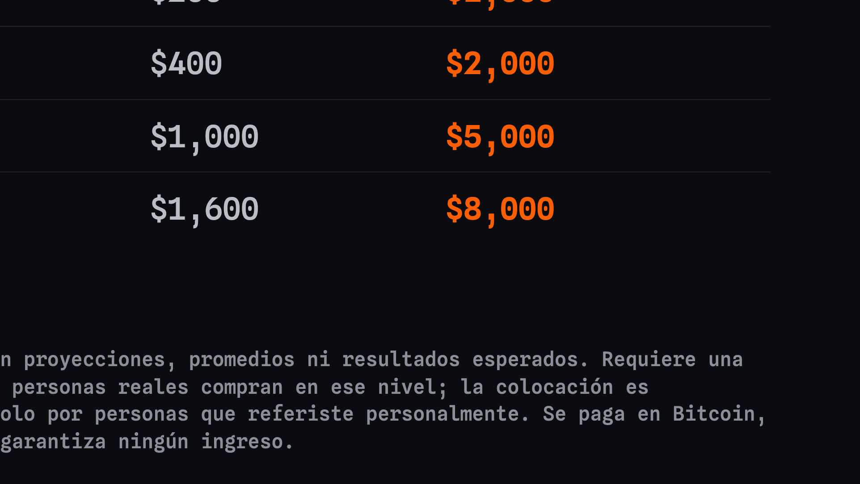
Notes:
Los mismos porcentajes sobre los precios reales de los paquetes. Por eso los paquetes pagan rápido: los dólares por posición son grandes.

Slide 17


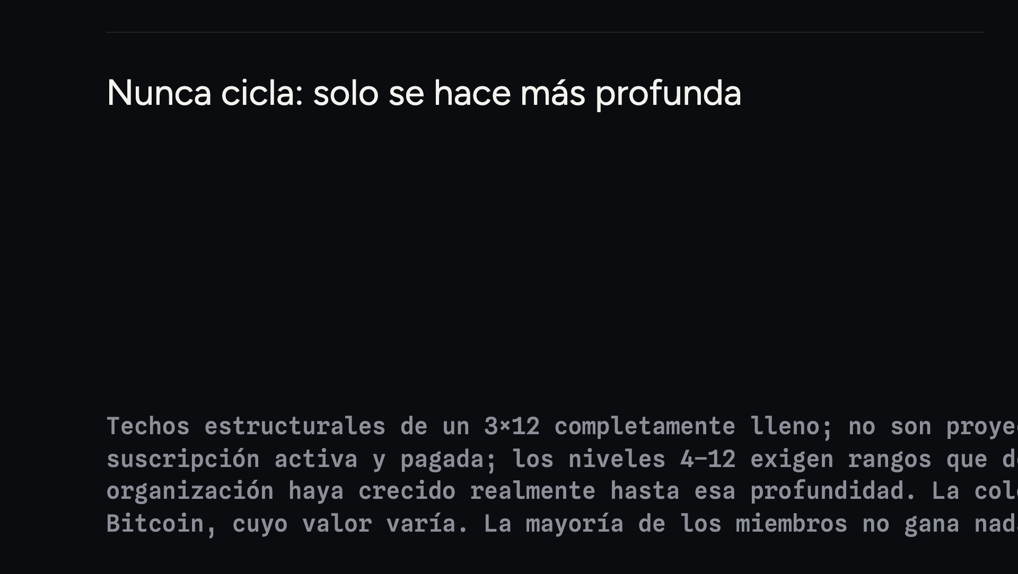
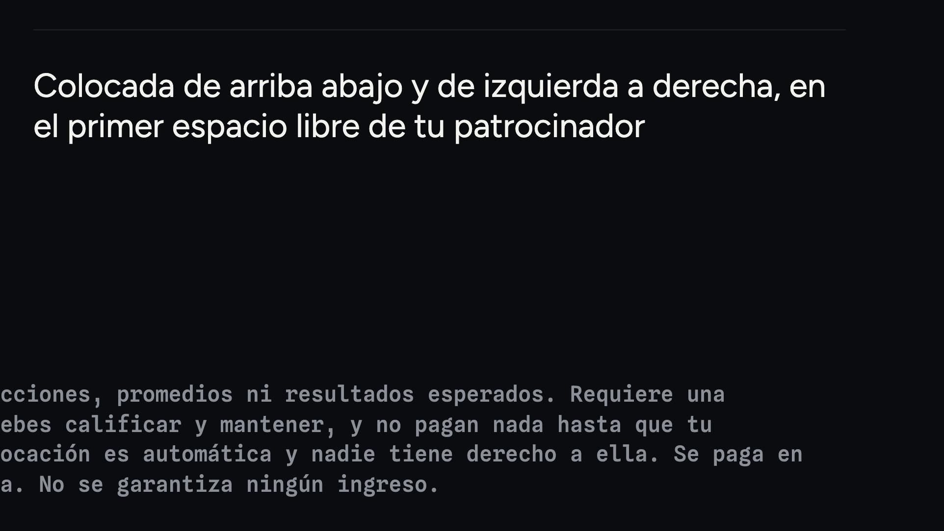
Notes:
Una posición, colocada la primera vez que te suscribes. Nunca cicla, solo se hace más profunda. La colocación temprana es todo el argumento del momento.

Slide 18
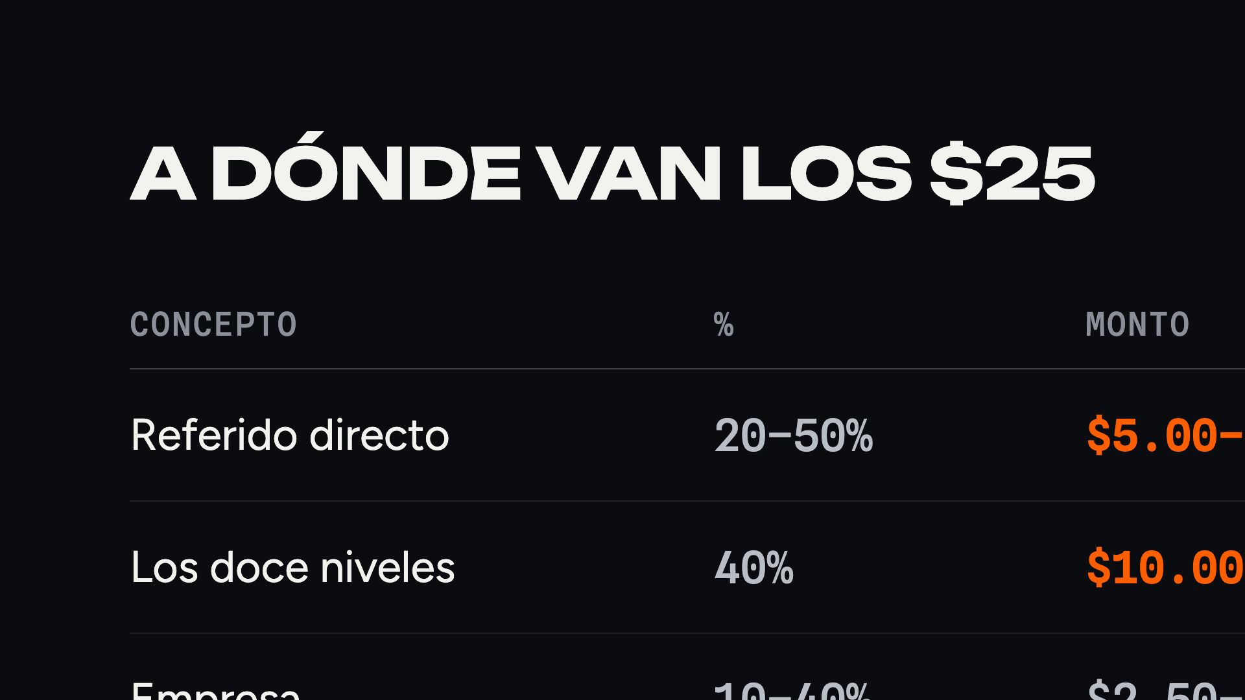
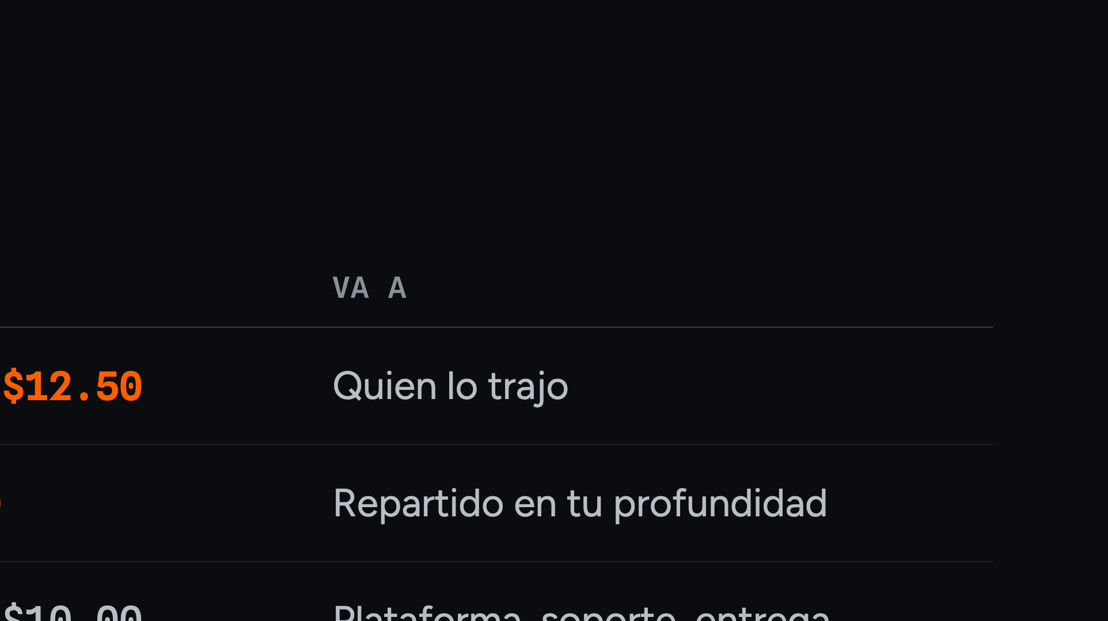
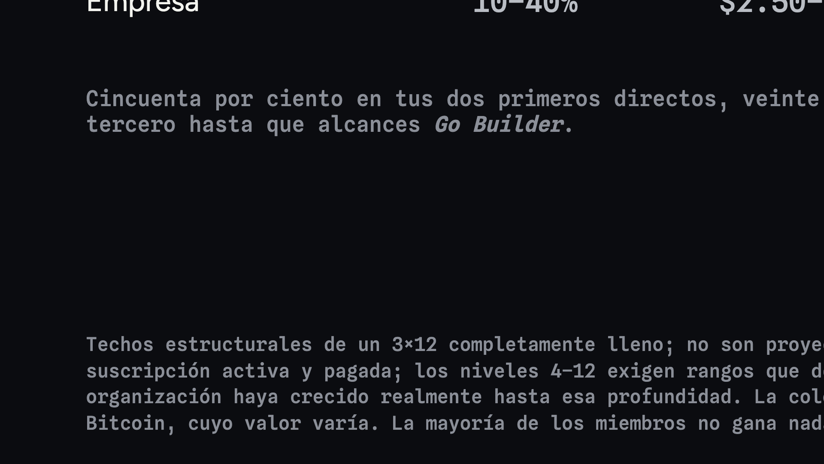
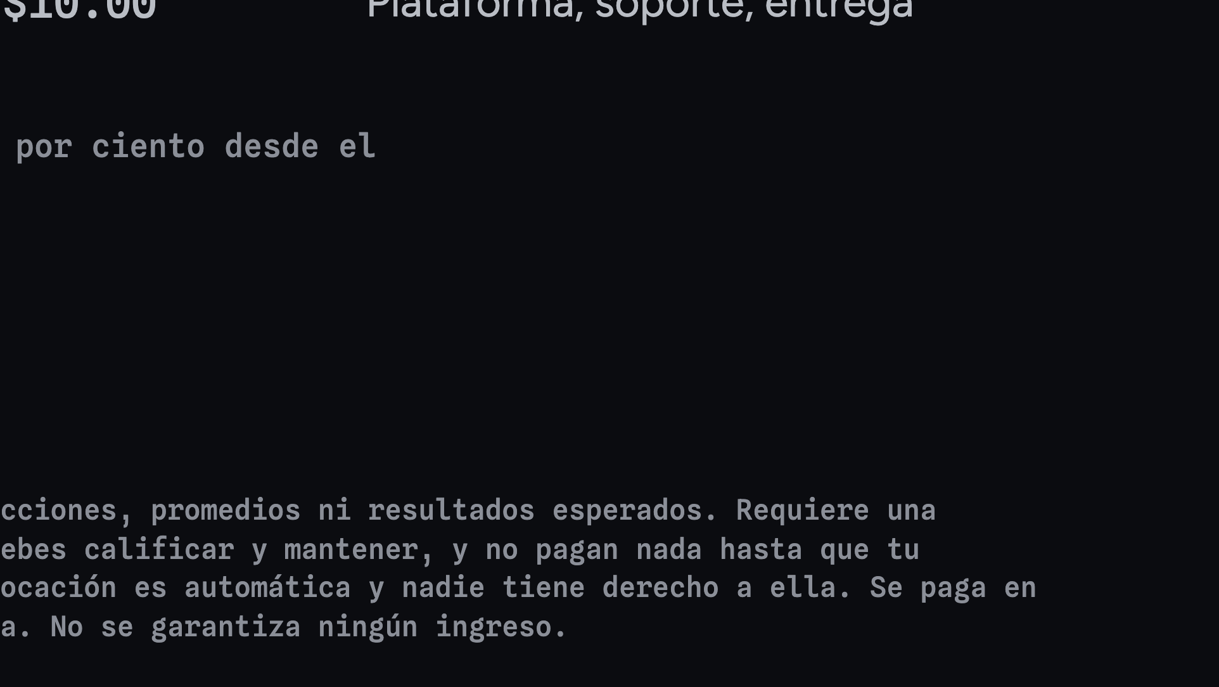
Notes:
Cada suscripción se divide en tres, cada mes. Señala el cuarenta por ciento: ese es el dinero de la profundidad.

Slide 19




Notes:
Lo más fuerte y cierto del plan. Dos ventas cubren la suscripción, en cualquier rango, sin organización.

Slide 20




Notes:
Del tercer directo en adelante baja a veinte por ciento hasta Go Builder; luego el cincuenta vuelve de forma retroactiva sobre todos.

Slide 21


Notes:
Abre la secuencia de rangos. Getter no cuesta nada extra: te suscribes y tres niveles quedan activos.

Slide 22
Notes:
Builder es el rango que más importa. Dos directos que consiguen dos cada uno. Abre tres niveles más y recalcula cada directo al cincuenta por ciento.

Slide 23
Notes:
Leader es un rango que alcanzas construyendo builders. Cuatro de ellos.

Slide 24
Notes:
Partner es el rango más alto. Cuatro leaders. Los tres últimos niveles concentran la mayor parte de la estructura: di en voz alta la advertencia del techo.

Slide 25
Notes:
Baja a tierra. Las primeras filas son lo que parece un primer año real.

Slide 26
Notes:
Esta es la diapositiva que ata todo. Las matrices de paquetes pagan los montos grandes, la suscripción paga el piso, y la misma organización alimenta las dos.

Slide 27
Notes:
Lo recurrente dura solo tanto como la razón por la que la gente se queda. La herramienta es esa razón.

Slide 28
Notes:
La mitad de los créditos emitidos siguen sin gastarse. Es demanda dentro de la plataforma esperando los productos que acaban de salir.

Slide 29
Notes:
Separador de sección hacia la propuesta.

Slide 30
Notes:
Desglósalo. Una suscripción más el paquete con el que empiezas. Nada oculto.

Slide 31
Notes:
Separador de sección hacia el bono de la tarjeta BIX.

Slide 32
Notes:
Esta es la oferta para su equipo. Activa con cien dólares o más, mantén la suscripción activa y nosotros cubrimos la tarjeta.

Slide 33
Notes:
Sus ganancias llegan directo a la tarjeta, en stablecoins de Solana, sin comisiones de carga. Gasta un dólar o un millón.

Slide 34
Notes:
Una segunda línea de ingresos completa. Cada tarjeta que compra tu equipo y cada dólar que gastan paga hasta diez niveles.

Slide 35
Notes:
Pon el bono frente al historial. Ochenta y un mil activaciones habrían sido ochenta y un mil tarjetas, ocho veces el umbral del pool.

Slide 36
Notes:
Lee esta diapositiva completa en voz alta. Cuesta un minuto y protege a todos en la sala.

